Slide 1

kakfa视频内容介绍
分为两部分：
基础的核心知识
进阶内容： 除了图中的，还有事务，时间轮，一些常用kafka集群架构

Slide 2
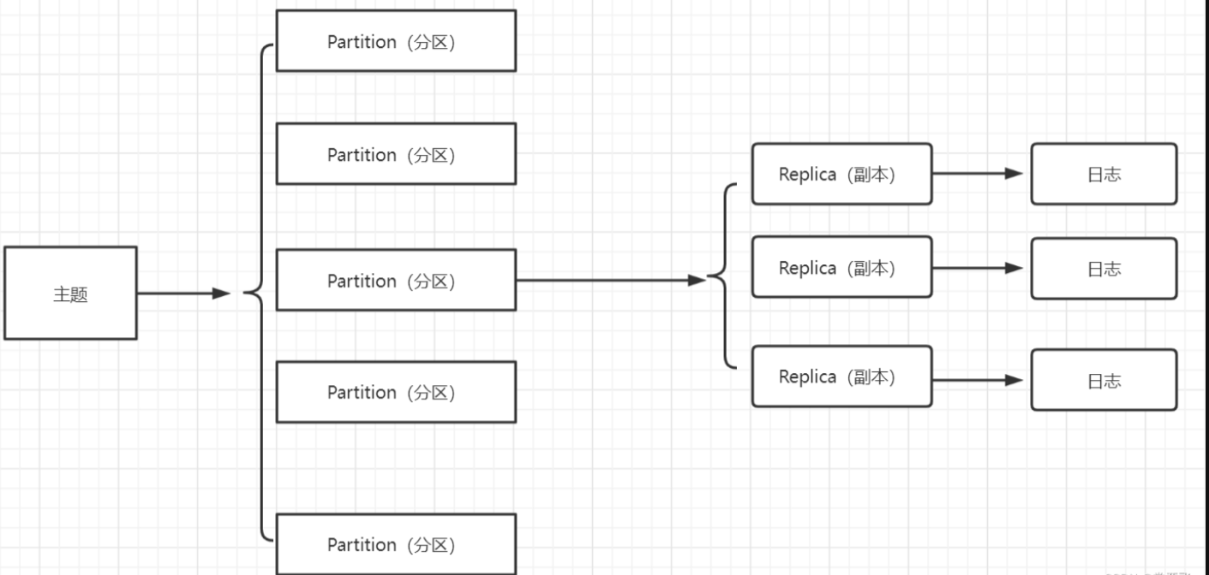
视频内容介绍

Slide 3

Kafka
---- 河北王校长

Slide 4
不要害怕Kafka
kafka就是一个queue（后文更正），无非就是 生产者和消费者，中间一个kakfa。
生产者：序列化，分区器，拦截器，批量发送，如何发送消息，参数；
消费者：如何接受消息，offset提交（位移提交），指定offset消费，顺序消费，拦截器，多线程消费，反序列化，订阅主题-分区
主题 topic：这个topic和rabbitmq里边的 exchange交换机的topic类型有区别吗。
分区：mysql表里好像也有分区，有区别吗？再均衡，分区重分配，分区副本，分区的分配策略
kafka 消息存储（消息持久化，不丢失）
ISR\LEO\HW
..... .....

Slide 5
Kafka的安装与启动
1 . 下载安装包并解压
2. 修改server.properties 的log.dirs和zookeeper.properties的dataDir
3. 启动zookeeper ：bin\windows\zookeeper-server-start.bat config\zookeeper.properties
4. 启动kafka：bin\windows\kafka-server-start.bat config\server.properties
=================================================================================
5 创建topic： bin\windows\kafka-topics.bat --create --bootstrap-server localhost:9092 --replication-factor 1 --partitions 8 --topic test-topic
(对于rabbitmq来说，我们说创建一个queue，其实就是创建一个exchange和一个queue，我们就能够向这个exchange里发送消息；
对于 kakfa 来说，我们说创建一个 topic， 其实就是创建一个接受消息的主题-分区，我们就能够向这个
主题 里发送消息。
kakfa 的 主题， 里边可以包含多个 分区 ，我们发送消息到主题 ， 如果不指定分区，主题会根据一些策略将消息分配到其中一个分区，相当于一个主题里有多个list（其实是分区），你往list（分区）里添加数据的时候，你就直接通知主题，主题给你选一个list(分区）添加数据
rabbitmq的exchange， 里边可以包含多个routingkey和bindingkey，我们发送消息到exchange，exchange根据自己额的类型，将消息转发到其中符合规则的queue。
rabbitmq中，exchange和queue是两个单独的对象，他们之间的关系是绑定关系；但kafka的主题和分区是包含关系，主题包含多个分区。校长啊，你把rabbitmq的exhange设计成可以包含queue的这种形式，是不是就可kafka一样了？不一样，是因为消息转发策略，一样是因为结构。)
6. 创建生产者：bin\windows\kafka-console-producer.bat --broker-list localhost:9092 --topic test-topic
7. 创建消费者：bin\windows\kafka-console-consumer.bat --bootstrap-server localhost:9092 --topic test-topic

Slide 6
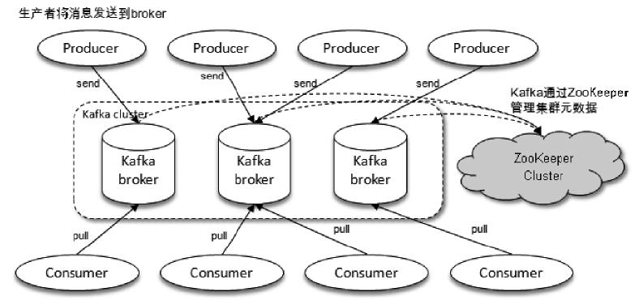
Kafka核心架构及概念
一个典型的 Kafka 体系架构包括若干 Producer、若干 Broker、若干 Consumer，以及一个ZooKeeper集群。其中ZooKeeper是Kafka用来负责集群元数据的管理、控制器的选举等操作的。Producer将消息发送到Broker，Broker负责将收到的消息存储到磁盘中，而Consumer负责从Broker订阅并消费消息。对于Kafka而言，Broker可以简单地看作一个独立的Kafka服务节点或Kafka服务实例。大多数情况下也可以将Broker看作一台Kafka服务器，前提是这台服务器上只部署了一个Kafka实例。一个或多个Broker组成了一个Kafka集群。
在Kafka中还有两个特别重要的概念—主题（Topic）与分区（Partition）。主题是一个逻辑上的概念，它还可以细分为多个分区，一个分区只属于单个主题，很多时候也会把分区称为主题分区（Topic-Partition）。同一主题下的不同分区包含的消息是不同的，分区在存储层面可以看作一个可追加的日志（Log）文件，消息在被追加到分区日志文件的时候都会分配一个特定的偏移量（offset）（rabbitmq里边是消息序号，为什么rabbitmq不能用offset呢，因为ratbbitmq就是一个queue，可kafka就不一样，它不是一个queue，它压根儿就没有队列的概念，人家是靠文件管理的，用offet搞的，所以更准确的来说，kafka是一个消息中间件，这也是ratbbitmq和kakfa的核心区别）。offset是消息在分区中的唯一标识（rabbitmq里边是通过消息id做唯一标识的），Kafka通过它来保证消息在分区内的顺序性（是啊，offset是存储地址的偏移量，肯定是能保证顺序的呀，后存储进来的消息可你当是在文件的末尾啊，rabbitmq的消息顺序性-人家rabbitmq就是一个queue，天生的先进先出，当然了人家也有唯一自增id标识。），不过offset并不跨越分区，也就是说，Kafka保证的是分区有序而不是主题有序（不同分区包含的消息是不同的，所以不同的消息属于不同的分区，所以不同的消息的offset属于不同的分区，所以offset不能再分区共享；rabbitmq在同一个queue里是保证消息顺序的，在所有queue里不能保证。）。

Slide 7
Kafka核心架构及概念
如图所示，主题中包含5个分区，那么对于这5个分区来说，能不能把这5个分区分配到不同的broker中？
假如，有3台kafka服务节点a,b,c, 请问，一个主题中的这5个分区可不可以分散的分配到abc这三个节点中？
可以的。因为主题就是一个逻辑概念
校长说过，主题就是为了给消息做
负载的，那么对于往哪台服务器上的
分区分配都ok。
可为什么要做成这样呢？为了扩展性，想象下，如果一个主题的所有分区都只能分配在一个 kakfa服务节点上，我们如何扩展呢？一个kafka的服务节点资源是有限的。（springcloud gateway（kakfa）就可看成一个主题，转发请求到服务节点（分区））
仔细观察，第3个分区后边还有3个副本，我们称之为分区副本，说明第3个分区有3个副本，保证数据的可靠性。分区副本也是存储到不同的kafka节点的，而且kafka的自身设计会优先选择将副本分到不同的kafka服务节点。
副本有相关面试题：副本首领--副本首领选举--acks生产者参数都和副本有关

Slide 8
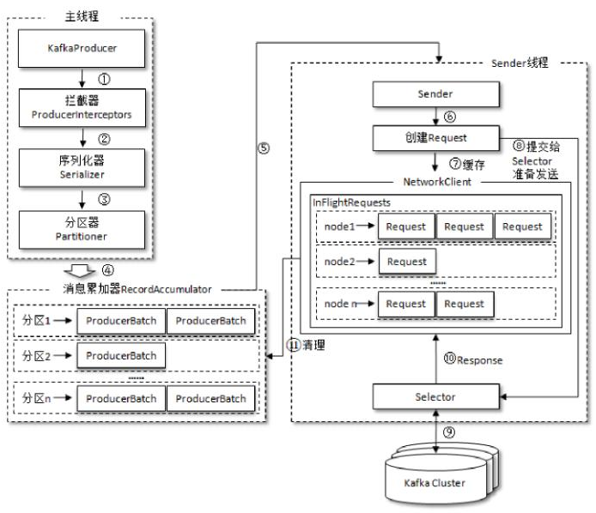
Kafka核心架构
kafka的生产者，是由两条线程控制的，一条叫主线程，一条叫sender线程。
我叫主线程，我想要往kafka里发送消息，我的消息需要先经过kakfa的消息拦截器进行一波转化；转化完成消息必须要经过序列化才能够发送到kafka，我很无奈，序列化完成以后，以为万事俱备了，没想到还需要过一个分区器，只有经过分区器以后，才能够确定消息的最终归宿，毕竟主题只是一个逻辑概念，好吧，分区器也是好意，确定了分区以后完事儿了吗？还要和其他消息拼车，在消息累加器中等待其他消息的到达，然后才能发车，我明白这是kafka为了提高消息的发送效率，提升消息发送整体的吞吐量做的一个非常好的设计，我们一般称之为消息批次。
我是sender线程，我是一个搬运工，我的老板是消息累加器，当消息可以被发送的时候，我需要从消息累加器中提取消息批次，将消息批次封装成Request，经过NetworkClient的消息排队，发往 kafka集群。

Slide 9
Kafka核心架构
我是kafka，sender线程是我的消息配送员，当我接到这个消息的时候，我会将消息发给我们逻辑主题部门，逻辑主题部门有下属很多分区小部门，如果消息没有指定分区，我们会将消息按默认策略（比如轮询）进行消息的分配，分配到不同的分区中，但是分区有时候是不稳定的，为了给客户提供最好的服务，我们还需要为分区创建副本，哪怕一个分区部门的所有员工都病了，还有副本分区部门进行工作。

Slide 10
面试题一：如果需要对发送的消息进行一些处理转化，怎么做
“发消息的时候，就将消息进行转化”，面试官问你的点是什么？Kafka里，如何对消息进行统一的处理呢？
我们可以通过 kafka 生产者的 拦截器进行消息的转化处理。
代码示例。

Slide 11
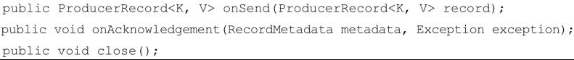
面试题一：如果需要对发送的消息进行一些处理转化，怎么做
KafkaProducer在将消息序列化和计算分区之前会调用生产者拦截器的onSend（）方法来对消息进行相应的定制化操作。一般来说最好不要修改消息 ProducerRecord 的 topic、key 和partition 等信息，如果要修改，则需确保对其有准确的判断，否则会与预想的效果出现偏差。比如修改key不仅会影响分区的计算，同样会影响broker端日志压缩（Log Compaction）的功能。
KafkaProducer 会在消息被应答（Acknowledgement）之前或消息发送失败时调用生产者拦截器的 onAcknowledgement（）方法，优先于用户设定的 Callback 之前执行。这个方法运行在Producer 的 I/O 线程中，所以这个方法中实现的代码逻辑越简单越好，否则会影响消息的发送速度。
close（）方法主要用于在关闭拦截器时执行一些资源的清理工作。

Slide 12
面试题二：你们公司kafka的序列化方式是什么？
1. 我们公司这边对key和value都采用String序列化方式。对于复杂的对象，我们一般使用json转化包将我们复杂的对象转化成 json字符串，然后就可以使用我们的String的序列化方式了；
2.我们公司这边对key和value都采用bytes序列化方式。对于复杂的对象，我们一般使用json转化包将我们复杂的对象转化成 json字符串，然后通过字符串的 getBytes方法进行bytes的转化，然后就可以使用我们的bytes的序列化方式了；
3. 我们公司使用的自定义的序列化方式，我们采用protobuf格式、avro格式、Thrift格式，json格式等，通过实现apache kafka的Serializer接口，实现我们的serialize方法，进行对象的格式转化。
=================
既然有序列化，肯定会有反序列化，对于kafka来说，生产者的序列化和消费者的反序列化一定要是配对的。

Slide 13
面试题三：如果我想将某一类消息发送到一个固定的分区该怎么办？
如果是rabbitmq，我们只需要创建一个交换机，然后让这个交换机绑定一个 queue，这个交换机直接搞direct或者是fanout就行了，我们就能够使用交换机的名字，进行消息的发送。
但是kafka这东西，我们说了一个主题有很多分区，我们创建分区的方式是通过 bin\windows\kafka-topics.bat --create --bootstrap-server localhost:9092 --replication-factor 1 --partitions 3 --topic test-topic3 进行的分区创建，--partitions 3 就代表了创建3个分区。想要指定分区进行消息发送，需要知道分区号。分区号是什么？如何得知。我们可以通过>bin\windows\kafka-topics.bat --bootstrap-server localhost:9092 --describe --topic test-topic3命令进行分区号码的查看，就能够知道分区号。你有分区号了，怎么发送消息呢？
方式一：我们可以通过ProducerRecord消息组装过程中，对消息的key或者value进行判断，如果key或者value符合我们的要求，在紫装ProducerRecord的时候，指定分区号。这个方式是ok的，但是不推荐，消息组装过程，如果加入分区号码的判断逻辑，会造成消息和逻辑的耦合性。
1. 如果我们在进行消息组装的时候没有指定分区号，如：ProducerRecord record = new ProducerRecord("test-topic",
"key-" + i,
s);
那么，kakfa就会使用默认的DefaultPartitioner分区器进行分区。如果key不为null，那么就采用murmur2Hash 算法对key进行hash值的提取，然后%我们的分区数量。如果分区数不变，比如就是3，那么相同的key一定都会进入同一个分区，因为murmur2Hash 得到的hash值是一样的，%3也是一样的，所以key相同的消息得到的分区号一样的。 如果我们将分区增加到5个，那么相同key，在3个分区和5个分区的场景下，可能会分配到不同的分区，因为murmur2Hash 一样的，但是一个是 %3，一个是%5,。所以，我们在增加分区的时候，要考虑业务场景，是否要求同样的key在分区增加的场景下依然不改变分区号。 key为null的时候，我们在下一个面试题里去说。
2. 如果我们在进行消息组装的时候，指定了分区号，如：ProducerRecord record = new ProducerRecord("test-topic",1，
"key-" + i,
s);
那么，kafka就不会使用分区器。

Slide 14
面试题四：发送到kafka的key为null，默认情况下，kafka怎么处理
默认情况下，kafka采用的 default的分区器进行消息的分区，如果key为null那么default分区去会调用stickyPartitionCache的partion方法进行nullkey的分区操作。
对于null key的消息，kafka会从可用的分区里进行分区的挑选，不是全分区的轮询，所谓的nextPartition，指的是可用的分区。
==============================================
对于null key，如果我们想要将nullkey的消息发送到指定分区，我们需要自己创建分区器。

Slide 15
面试题五：kafka 生产者如何确保消息发送成功，并且还要保证高吞吐量
1. 我们在消息拦截器的一个onAcknowledgement方法，只要你发送消息，就能够返回消息的一些offset等信息，只要收到这些信息就说明发送成了。不推荐，因为这样会非常的损耗性能，吞吐量不能够得到保证。
2. 发送消息的send方法，我们已经使用过了，这个send方法有一个 Future<RecordMetadata>返回值类型，可以接受异步线程的执行结果，我们可以通过future的get方法，等待每一条消息的发送结果，但是这样无疑是性能非常低下的。
3. 如果不调用send方法返回的future的get方法，就会导致在异常的情况下，无法获取到异常信息，就会导致消息发送的失败，虽然不调用get方法是异步发送消息，有高的吞吐量，但是又不能保证kafka消息发送成功。因此，我们需要添加一个callback接口，当我们的消息有发送失败的时候，这个callback接口就能够起到它的作用，callback接口是异步回调机制。

Slide 16
面试题六：你们kafka的acks参数怎么设置的？
Rabbitmq的ack是我们消费者接收到消息以后，进行手动或者自动的消息确认。Kafka的acks这个参数是属于生产者的，acks为了将消息进行分区副本接收的一个接收结果返回。
acks = 0 的时候，生产者不关心服务器是否接收到了消息，也就说，是否有消息副本的保存不关心，这时候，如果出现一些kafka服务异常的问题，就有可能导致消息的丢失，这种形式肯定是性能最高的，但是安全性最低的。这种场景，一般记录网站的点击量、页面的停留时间、视频点击量；
acks = 1 默认的参数。只要集群的首领节点收到消息，就代表成功，相比于acks =0 的吞吐量就会有所下降。
acks = all 或者acks=-1,参数下，必须所有的节点都收到消息，才能代表成功，这是最为安全的一种方式，也是延迟最高的（吞吐量)最低的一种方式。
没有固定的选择。

Slide 17
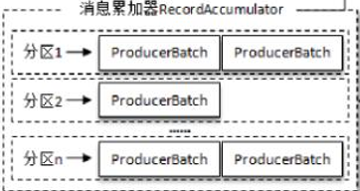
面试题七：Kafka 的消息批次发送是怎么设计的？
RabbitMq想要通过batch的形式进行消息的发放，需要我们自己通过代码手动的组装消息批次，比如说我们发送Object对象，如果想要做成批次，我们需要组装一个list Object，这是rabbitmq的实现方式。
但是，kafka这个东西，他为了能够提升我们的整个kafka的发送的吞吐量，它内部设计了缓存，用于缓存我们的消息，当消息达到一个批次的时候（有时候消息没有组成一个批次的时候也能发送），才进行消息的发送。
kafka默认为生产者开辟了一个32MB的buffer.memory, 用于存放消息批次，从图中可以看到ProducerBatch就是我们的消息批次，默认情况下，kafka为每个消息批次通过 batch.size参数定义了默认16kb大小的消息批次。
--- 我可以修改者buffer memory和batch size吗？ 可以的，后续我给大家列举案例，说一下什么时候可以进行修改。
?? 我们演示过发送 5条消息，这5条消息，肯定没有到16kb，那为啥消费者能够收到这5条消息呢？我们还有一个参数叫做 linger.ms，这个参数默认为0，当一个ProducerBatch初次接受到第一条消息后，需要等待多长时间，让其他消息加入这个batch。如 将 linger.ms = 10000，那么这个批次在达到16kb之前，会等待10s，如果10s内达到了16kb，那么就会立即发送，也就说，只要满足batch size和linger.ms中的任意一个条件，消息就会发送。
linger.ms这个参数为0默认值，那是不是就代表默认情况下 batch没用啊？也就说batch size设置多少都没用啊？ 不是这样的，我们可以想象一个场景，当同一时刻，有10kb的消息分别由很多个生产者同时进行了发送，那么这10kb的数据，就能够组成一个 batch。batch在默认情况下，能够解决16kb的瞬时消息并发，将这瞬时并发的16kb的消息，组成一个批次进行发送。我们如果将linger.ms调整到大于0的值，比如1秒，那么我们的消息发送就会有最多1s的延迟。所以我们就需要考虑业务上的问题，延迟性能最大限度给多少？给你200ms延迟性； 200ms内，你的消息会不会超过16kb？会超过16kb； 超的多吗？不太多，一倍左右吧；我们可以把batch size 调整到32kb。200ms内的延迟性里，组装了32kb的batch，进行一次发送。

Slide 18
面试题七：Kafka 的消息批次发送是怎么设计的？
linger.ms这个参数为0默认值，那是不是就代表默认情况下 batch没用啊？也就说batch size设置多少都没用啊？ 不是这样的，我们可以想象一个场景，当同一时刻，有10kb的消息分别由很多个生产者同时进行了发送，那么这10kb的数据，就能够组成一个 batch。batch在默认情况下，能够解决16kb的瞬时消息并发，将这瞬时并发的16kb的消息，组成一个批次进行发送。我们如果将linger.ms调整到大于0的值，比如1秒，那么我们的消息发送就会有最多1s的延迟。所以我们就需要考虑业务上的问题，延迟性能最大限度给多少？给你200ms延迟性； 200ms内，你的消息会不会超过16kb？会超过16kb； 超的多吗？不太多，一倍左右吧；我们可以把batch size 调整到32kb。200ms内的延迟性里，组装了32kb的batch，进行一次发送。
如果200ms以内，组装了100多kb的消息，那么我们是否要将我们的batchsize立即调整到100kb+呢？不要调整到100kb啦，我们可以尝试调整到64kb进行测试，和32kb进行对比，如果性能没有较大提升，则选择32kb，如果性能提升较大，尝试128kb并且“了解你的网络带宽。” 如果我们对消息不接受任何延迟，linger.ms必须设置为0, 那么请保持batch.size为16kb不变。
对于buffer memory，32Mb一般情况下够用了，我们可以到，batch一直在进行创建和发送，32MB的内存空间一个循环往复的使用过程，但是，总有那么个高并发时候，消息生成速度（1s生成2MB） > batch(1s发送1MB)的发送速度，那么这个空间会无限进行积累（直到32s后，这个空间满了），此时生产者要么被阻塞（等待batch发送之后释放空间max.block.ms）一定时间，要么直接抛出异常。 想要直到buffer memory的峰值大小，必须要进行压测，用最大的数据量的1.5倍进行压测，如果32MB情况下没有发生异常，请使用32MB；如果发生异常了，请先进行网络带宽的资源调整，调大带宽进行一轮测试，如果带宽能够解决问题，那就无须进行32mb的调整了，如果带宽对此没有任何作用怎么办？ send方法是kafka的，消息生产是你的，可否对你的消息生产速度进控制速度（疑问：我们就需要速度，你让我控制速度是几个意思？你这是好的解决方式吗？ 这是当前服务器资源总量下最好的解决方式），你生产的再快，没人给你发送消息也白扯，所以你控制速度和不控制速度，最终的结果是一样的，但是如果你不控制速度，你就会得到异常信息，32mb满了，你可以加大32mb，但是还会有满的一天，因为你没控制，如果你控制了

Slide 19
面试题七：Kafka 的消息批次发送是怎么设计的？
对于buffer memory，32Mb一般情况下够用了，我们可以到，batch一直在进行创建和发送，32MB的内存空间一个循环往复的使用过程，但是，总有那么个高并发时候，消息生成速度（1s生成2MB） > batch(1s发送1MB)的发送速度，那么这个空间会无限进行积累（直到32s后，这个空间满了），此时生产者要么被阻塞（等待batch发送之后释放空间max.block.ms）一定时间，要么直接抛出异常。 想要直到buffer memory的峰值大小，必须要进行压测，用最大的数据量的1.5倍进行压测，如果32MB情况下没有发生异常，请使用32MB；如果发生异常了，请先进行网络带宽的资源调整，调大带宽进行一轮测试，如果带宽能够解决问题，那就无须进行32mb的调整了，如果带宽对此没有任何作用怎么办？ send方法是kafka的，消息生产是你的，可否对你的消息生产速度进控制速度（疑问：我们就需要速度，你让我控制速度是几个意思？你这是好的解决方式吗？ 这是当前服务器资源总量下最好的解决方式），你生产的再快，没人给你发送消息也白扯，所以你控制速度和不控制速度，最终的结果是一样的，但是如果你不控制速度，你就会得到异常信息，32mb满了，你可以加大32mb，但是还会有满的一天，因为你没控制，如果你控制了，不但没有异常，还不用浪费buffer memory。
如果你不能控制速度，请扩展节点。
那么32MB这东西到底让不让改。可以改的，但是你需要保证你的消息积累时间的积累量能够被你调整的这32MB容纳下来，度过难关。 只能通过压测进行。尽量不要将buffer memory调整太大，64Mb就差不多了，如果64mb都不够，说明你们的整体集群设计有问题，或者网络带宽资源有问题。

Slide 20
面试题八：kafka对于大消息的发送需要注意什么？
假如batchsize的大小是默认的16kb，那么超过16kb的就已经是算比较大的消息了。（kafka的单个消息大于batchsize，kafka是如何处理的）；
如果单个消息的大小超过了batchsize，那么kafka的消息类累加器会直接将这条消息进行发送，不会用多个batch组装这个消息。但是，这样的消息会有内存空间开辟的性能问题。对于batchsize的空间大小，kafka会复用java.io.Bytebuffer，不用每次都去申请16kb的内存空间，但是对于大于16kb的batchsize的消息，kafka无法使用bytebuffer的复用，每次都需要申请这个消息大小的空间，这样频繁的发送大于16kb的消息就会有空间开辟的性能问题，所以我们可以考虑适当的调大batch size。
kafka对于单个消息的大小是有一个参数限制的，max.request.size 这个参数的默认值是1MB，意思是说，生产者所发送的最大的消息也就是不能超过1MB了。
如果单个消息的大小超过了kafka的max.request.size的默认1mb，就需要对这个参数进行一个调整，比如说调整到2MB去满足消息的发送要求。
如果这个消息大于1MB了，比如说2MB，我们应该如何去调整kafka的参数？
单单调整maxrequestsize是完全不够的，因为maxrequestsize仅仅是生产者能够发送的单条消息的最大的值，我们如果将其调整为2mb，我们还需要去调整 kafka borker能够接受的最大的消息值，kafka borker通过 message.max.bytes 这个参数控制一次性接收的消息量，此时，我们需要将该参数也调整为至少2mb的大小，确保broker也能接收这么大的消息。同时，我们还需要调整消费者的能够接受的最大的消息值，消费者通过fetch.max.bytes参数控制最大能接收的消息大小，我们也需要至少调整到2mb。通过经验来说：我们一般的调整策略是 max.request.size 略微小于 message.max.bytes略微小于fetch.max.bytes。
我们对于特别大的消息，比如说10MB的消息，怎么处理呢？
如果对于这样的消息进行处理的话，我们不建议使用kafka，因为kafka对于大消息的发送，性能上本身就是存在问题的，kakfka这样的设计，就不是为了大消息而准备。我建议对于大消息，我们使用比如一些nas、文件传输协议相关的组件进行传输。如果你一定要使用kafka：
1。将消息进行拆分，将大消息拆分为小消息，然后将一个大消息的发送，指定发送分区，并且只能用单线程的生产者进行发送，确保消息的发送“顺序”，这样消费者能够接收到所有的消息并且将消息组装成为大消息；
2. 对消息进行压缩，kafka的生产者支持消息的压缩，通过参数compression.type进行消息压缩。 可以选择snappy，gzip，lz4等压缩形式。确保消息能够最小的发送。

Slide 21
面试题九：kafka的retry机制有使用过吗？
我们这边没有使用过kafka自己的retry机制，我们通过kafka的callback机制对发送失败的消息进行监听，然后再次进行发送（失败的消息保存到db中，日志中）
我们有使用过retry机制。kafka 通过retries 参数控制重试的次数，通过retry.backoff.ms控制重试次数之间的时间间隔。
你们这个retry.backoff.ms这个时间间隔设置的是多大啊？（第二次连击）
我们的时间间隔是500ms，之所以设置为500ms，是因为我们kafka中topic分区的副本首领选举的整个过程是500ms以内完成的。kafka的retry这机制，不是每次都retry的，如果收到了这样的error：消息大小超过了request.max.size 或者超过了message.max.bytes 类似这样的错误，kafka是不会选择重试的，因为这种错误是无法通过重试而成功的。如果是因为网络延迟、网络抖动啊、分区的一系列暂时不可用啊，这种错误kafka认为有可能在重试的过程中成功。

Slide 22
面试题十【第三次连击】：你们有消息顺序消费的场景吗？
[如果你就回答两个字，没有。或者说，对这块不太了解。]
我们没有消息顺序消费的场景，但是对于kakfa的消息顺序消费呢，我也有所了解。如果某一类消息需要严格的进行顺序的消费，我们可以将这类消息发送到同一个主题的同一个分区，并且消费端订阅这一个分区，对分区的数据进行消费，这样的话，就能够保证消息的顺序消费。
那对于需要顺序消费的这一类信息，你们有重试机制吗？
有的。
回答方式1. 我们这边没有使用过kafka自己的retry机制，我们通过kafka的callback机制对发送失败的消息进行监听，然后再次进行发送（失败的消息保存到db中，日志中）
回答方式2， retries和max.block.ms 进行重试。
你们这么用，就没有出现消息乱序的情况吗吗？
有消息乱序的情况，因为有这样一种场景，比如说，我们需要按顺序发送 1,2,3 到kafka的一个指定分区，那么我们先发送了1，但是1发送失败了，kafka就会进行重试，在重试成功之前，我们顺利的发送了2,3. 等3发送完成后，1被重试成功的发送了，导致，消费者接受消息的顺序是 2,3,1。
kafka中有这样一个参数：max.in.flight.requests.per.connection，这个参数的意义是，一个kafka的生产者，同时允许多少个未发送成功的消息存在。如果max.in.flight.requests.per.connection参数 = 1，那么只要有一条消息发送未成功并且一直在重试，那么其他的消息是不能再次发送的，1的意思就是，发一条，咱们就收到1条的结果，这条结果成功也好，失败也好，这都是一个结果，1就代表收到这个消息的发送结果。但是重试就不是了，重试的意思是不认命，结果还没定下来啊。如果max.in.flight.requests.per.connection 的值大于1的，刚才我们发送1,2,3，的场景，就可能出现乱序。因为即便1的发送在重试，那也只是1条信息没有收到结果，max.in.flight.requests.per.connection的值是大于1的，所以2和3还能够继续发送。
所以，在顺序消息发送和消费的场景下，必须要保证max.in.flight.requests.per.connection= 1.

Slide 23
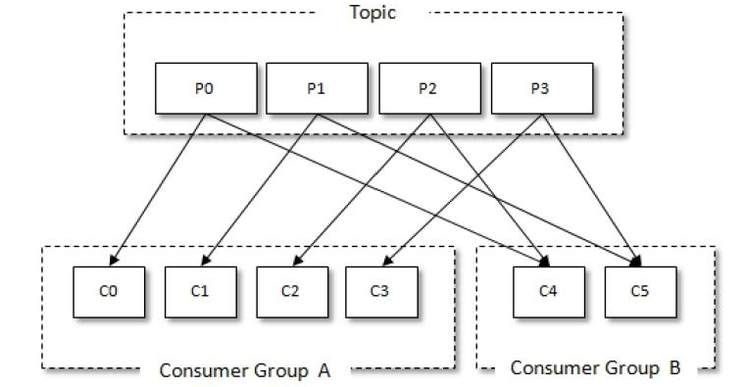
面试题十一：kafka中的消费者和消费组如何理解
1. 先来看消费者A组，从A组中可以看出来，4个消费者能够均衡的消费4个分区的数据。最好的消费方式，就是让消费者组内的消费者数量与分区数量保持一致，这样就能达到最大的并行消费。‘
2. p0分区的消息，会同时被 A组和B组消费，从这个层面来看，我们消费者组其实很类似与 消息的 “发布订阅模式”

Slide 24
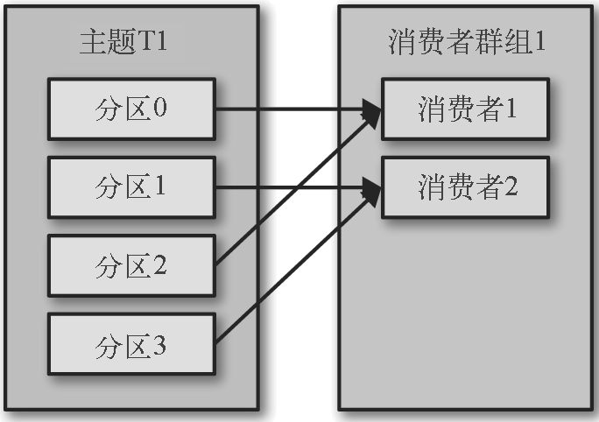
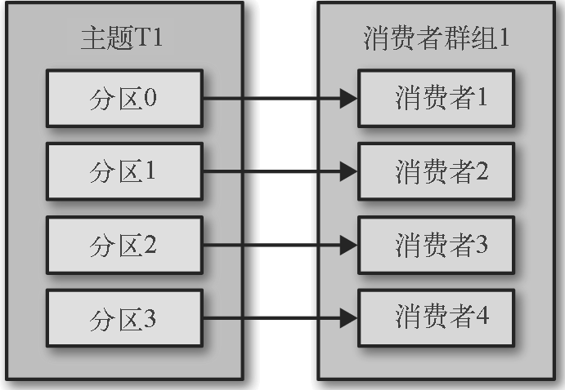
面试题十二：什么是分区再均衡
分区的所有权从一个消费者转移到另一个消费者，这样的行为被称为再均衡。再均衡非常重要，它为消费者群组带来了高可用性和伸缩性（我们可以放心地添加或移除消费者），不过在正常情况下，我们并不希望发生这样的行为。在再均衡期间，消费者无法读取消息，造成整个群组一小段时间的不可用。
分区的分配策略，新增加消费者如何去均衡分区等等，后续高级篇进行说明。

Slide 25
面试题十三：消费者的poll方法仅仅是为了获取数据吗？
1. 获取数据，并且poll方法支持阻塞获取；
2. 分区再均衡 （poll方法它就是从分区里获取数据的，它与分区的关系是最为紧密的）
3.群组协调 （高级部分说明）新加入了消费者，消费者会进行 joingroup 操作。
4. 发送心跳。（我们消费者组里边可以有很多消费者，有消费者如果发生异常断连，那么这个消费者就标记为不可用，其他消费者还需要进行该分区的消费，触发一次再均衡。）

Slide 26
面试题十五：消费者如何进行消息幂等校验或者数据的筛查过滤
1. 我们可以接收到消息后，对消息进行判断，筛查以及幂等校验。（不建议使用这种方式。）
2. 自定义消费者拦截器。implements ConsumerInterceptor接口，里边有onConsume方法，这个方法是 poll方法返回之前被调用的。
onCommit 方法是对 offset偏移量（消费者消费数据后，会提交一个offset偏移量，kafka根据这个偏移量可以确定消息是否被消费了）提交后调用的方法。 我们可以从该方法中获取一些偏移量的信息，不过，没有额外的需求，这部分可以保持为空方法体。
如果一条消息有生成的 timestamp。我们可以用拦截器消息过期丢弃的操作，用此来模拟 类似于rabbitmq的ttl机制。

Slide 27
面试题十六：消费者如何进行消息幂等校验或者数据的筛查过滤
1. 我们可以接收到消息后，对消息进行判断，筛查以及幂等校验。（不建议使用这种方式。）
2. 自定义消费者拦截器。implements ConsumerInterceptor接口，里边有onConsume方法，这个方法是 poll方法返回之前被调用的。
onCommit 方法是对 offset偏移量（消费者消费数据后，会提交一个offset偏移量，kafka根据这个偏移量可以确定消息是否被消费了）提交后调用的方法。 我们可以从该方法中获取一些偏移量的信息，不过，没有额外的需求，这部分可以保持为空方法体。
如果一条消息有生成的 timestamp。我们可以用拦截器消息过期丢弃的操作，用此来模拟 类似于rabbitmq的ttl机制。

Slide 28
面试题十七：说说你对消费者提交偏移量的使用经验
1. 自动提交偏移量（rabbitmq中我们也可以采取自动ack消息的机制）。kafka消费者中有一个 enable.auto.commit 参数，如果设置为true，那么就自动提交偏移量。默认每 5s中提交一次偏移量，减少提交偏移量的次数，这个5s我们可以通过auto.commint.interver.ms控制。 如果没隔一段时间进行偏移量的提交，就会发生数据消费了，但是偏移量提交之前发生了异常，那么偏移量就提交失败了，会导致数据的重复消费。我们建议prod上，不能使用 自动提交偏移量。（如果你们的项目prod上使用的自动提交偏移量，那么，程序中一定会有防止消息重复消费的逻辑）
2. 同步手动提交偏移量。我们需要将enable.auto.commit 参数设置为false，然后通过 consumer.commitSync();方法进行手动偏移量的提交。 这种方式，是同步提交offset偏移量的方式，如果发生阻塞，线程会一直等待提交的成功。
3. 异步提交偏移量，我们需要将enable.auto.commit 参数设置为false，然后通过 consumer.commitASync();方法进行手动偏移量的提交。异步提交可以防止我们因为偏移量提交的阻塞而导致的吞吐量降低。
4. 同步提交组合异步提交的方式。当然了，这种方式依然不能够保证消息的重复消费，因为偏移量提交，一旦提交的比我们实际消费的offset数值小，就会引发消息的重复消费。
==================================================================

Slide 29
kafka 进阶内容 - 说在前边的话
1. 进阶内容，我们会更加深入底层的原理，其中涉及到基础部分的相关知识（对基础部分知识的扩充- 分区分配策略啊等等）；
2. 包含kafka的一些日志相关的设计和日志的结构，二进制结构和文件的结构。因为我们的kafka消息的存储都是在以log的形式存储的。
3. kafka里边的核心的一些深入的概念性和原理性的知识。
4. 我们对于进阶知识依然采用面试题的形式进行。这部分面试题，我们会进行更加深入的分析和说明。比如说面试题： kafka的分区log的记录格式有过研究吗？ 答：v0.v1v2版本分别是什么样的，包括消息压缩。
5. 对于进阶部分的知识，有一些知识，在面试过程中不会涉及太多。但是，我们依然要对此进行学习，技多不压身。

Slide 30
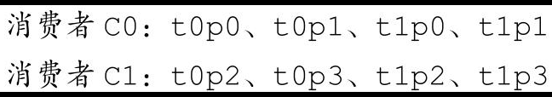
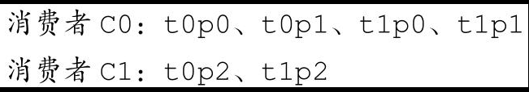
面试题十八：kafka分区的分配策略是什么？你认为哪种比较好。
Kafka提供了消费者客户端参数partition.assignment.strategy来设置消费者与订阅主题之间的分区分配策略。默认情况下，此参数的值为 org.apache.kafka.clients.consumer.RangeAssignor，即采用RangeAssignor分配策略。除此之外，Kafka还提供了另外两种分配策略：RoundRobinAssignor 和 StickyAssignor。
1. 对于每一个主题，RangeAssignor策略会将消费组内所有订阅这个主题的消费者按照名称的字典序排序，然后为每个消费者划分固定的分区范围，如果不够平均分配，那么字典序靠前的消费者会被多分配一个分区。
分配方式：n=分区数/消费者数量，m=分区数%消费者数量，那么前m个消费者每个分配n+1个分区，后面的（消费者数量-m）个消费者每个分配n个分区。
假设消费组内有2个消费者C0和C1，都订阅了主题t0和t1，并且每个主题都有4个分区，那么订阅的所有分区可以标识为：t0p0、t0p1、t0p2、t0p3、t1p0、t1p1、t1p2、t1p3。最终的分配结果为
假设上面例子中2个主题都只有3个分区，那么订阅的所有分区可以标识为：t0p0、t0p1、t0p2、t1p0、t1p1、t1p2。最终的分配结果为：

Slide 31
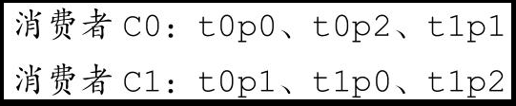
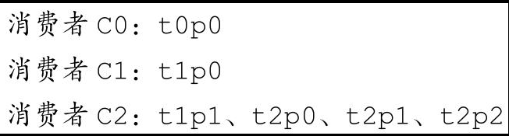
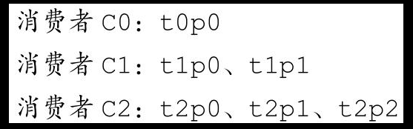
面试题十八：kafka分区的分配策略是什么？你认为哪种比较好。
RoundRobinAssignor分配策略的原理是将消费组内所有消费者及消费者订阅的所有主题的分区按照字典序排序，然后通过轮询方式逐个将分区依次分配给每个消费者。RoundRobinAssignor分配策略对应的 partition.assignment.strategy 参数值为 org.apache.kafka.clients.consumer.RoundRobinAssignor。
假设消费组中有2个消费者C0和C1，都订阅了主题t0和t1，并且每个主题都有3个分区，那么订阅的所有分区可以标识为：t0p0、t0p1、t0p2、t1p0、t1p1、t1p2。最终的分配结果为：
假设消费组内有3个消费者（C0、C1和C2），它们共订阅了3个主题（t0、t1、t2），这3个主题分别有1、2、3个分区，即整个消费组订阅了t0p0、t1p0、t1p1、t2p0、t2p1、t2p2这6个分区。具体而言，消费者C0订阅的是主题t0，消费者C1订阅的是主题t0和t1，消费者C2订阅的是主题t0、t1和t2，那么最终的分配结果为：
RoundRobinAssignor
StickyAssignor

Slide 32
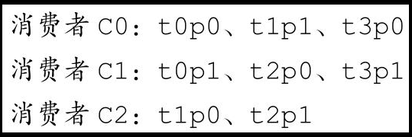
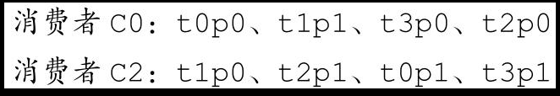
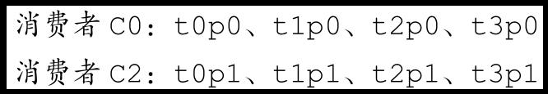
面试题十八：kafka分区的分配策略是什么？你认为哪种比较好。
StickyAssignor分配策略，“sticky”这个单词可以翻译为“黏性的”，Kafka从0.11.x版本开始引入这种分配策略，它主要有两个目的：
（1）分区的分配要尽可能均匀。
（2）分区的分配尽可能与上次分配的保持相同（为了减少分区再均衡的一个资源消耗）。
当两者发生冲突时，第一个目标优先于第二个目标。
假设消费组内有3个消费者（C0、C1和C2），它们都订阅了4个主题（t0、t1、t2、t3），并且每个主题有2个分区。也就是说，整个消费组订阅了t0p0、t0p1、t1p0、t1p1、t2p0、t2p1、t3p0、t3p1这8个分区。采用 StickyAssignor和RoundRobinAssignor都会有如下的分配：
假设此时消费者 C1 脱离了消费组，那么消费组就会执行再均衡操作，进而消费分区会重新分配。采用StickyAssignor和RoundRobinAssignor分配策略会分别得到如下两个分配结果：
采用 StickyAssignor
采用RoundRobinAssignor
可以看到StickyAssignor分配结果中保留了上一次分配中对消费者C0和C2的所有分配结果

Slide 33
面试题十九：Kafka再均衡的原理有深入了解吗？越细致越好
就目前而言，一共有如下几种情形会触发再均衡的操作：
有新的消费者加入消费组。
有消费者宕机下线。消费者并不一定需要真正下线，例如遇到长时间的 GC、网络延迟导致消费者长时间未向GroupCoordinator发送心跳等情况时，GroupCoordinator会认为消费者已经下线。
有消费者主动退出消费组（发送 LeaveGroupRequest 请求）。比如客户端调用了unsubscrible（）方法取消对某些主题的订阅。
消费组所对应的GroupCoorinator节点发生了变更(消费者组的leader节点发生了变更（异常下线）)。
消费组内所订阅的任一主题或者主题的分区数量发生变化（kafka来说，分区数量只能增加不能减少）。
以消费者加入消费组为例，消费者、消费组及组协调器之间会经历下几个阶段：
第一阶段（FIND_COORDINATOR）
消费者需要确定它所属的消费组对应的GroupCoordinator所在的broker，并创建与该broker相互通信的网络连接。
第二阶段（JOIN_GROUP）
在成功找到消费组所对应的 GroupCoordinator 之后就进入加入消费组的阶段，在此阶段的消费者会向GroupCoordinator发送JoinGroupRequest请求，并处理响应。
第三阶段（SYNC_GROUP）
leader 消费者根据在第二阶段中选举出来的分区分配策略来实施具体的分区分配，在此之后需要将分配的方案同步给各个消费者
第四阶段（HEARTBEAT）
进入这个阶段之后，消费组中的所有消费者就会处于正常工作状态。

Slide 34
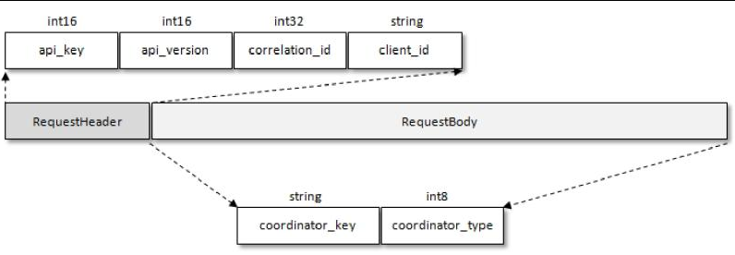
面试题十九：Kafka再均衡的原理有深入了解吗？越细致越好
第一阶段（FIND_COORDINATOR）
消费者需要确定它所属的消费组对应的GroupCoordinator所在的broker，并创建与该broker相互通信的网络连接。如果消费者已经保存了与消费组对应的 GroupCoordinator 节点的信息，并且与它之间的网络连接是正常的，那么就可以进入第二阶段。否则，就需要向集群中的某个节点发送FindCoordinatorRequest请求来查找对应的GroupCoordinator，这里的“某个节点”并非是集群中的任意节点，而是负载最小的节点。
FindCoordinatorRequest请求体中只有两个字段：coordinator_key和 coordinator_type。coordinator_key 在这里就是消费组的名称，即 groupId，coordinator_type置为0。Kafka 在收到 FindCoordinatorRequest 请求之后，会根据 coordinator_key（也就是groupId）查找对应的GroupCoordinator节点，如果找到对应的GroupCoordinator则会返回其相对应的node_id、host和port信息。

Slide 35
面试题十九：Kafka再均衡的原理有深入了解吗？越细致越好
具体查找GroupCoordinator的方式是，先根据消费组groupId的哈希值计算__consumer_offsets中的分区编号
其中 groupId.hashCode 就是使用 Java 中 String 类的 hashCode（）方法获得的，groupMetadataTopicPartitionCount 为主题__consumer_offsets 的分区个数，这个可以通过broker端参数offsets.topic.num.partitions来配置，默认值为50。
然后，找到对应的__consumer_offsets中的分区之后，再寻找此分区leader副本所在的broker节点，该broker节点即为这个groupId所对应的GroupCoordinator节点。
消费者groupId最终的分区分配方案 及 组内消费者所提交的消费位移信息 都会发送给 此分区leader副本所在的broker节点 ，让此broker节点既扮演GroupCoordinator的角色，又扮演保存分区分配方案和组内消费者位移的角色

Slide 36
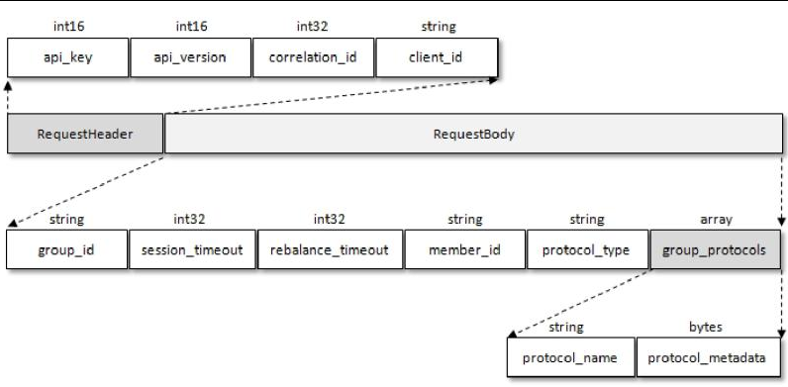
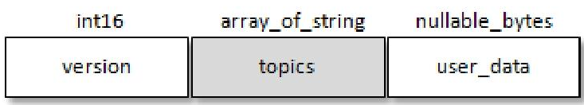
面试题十九：Kafka再均衡的原理有深入了解吗？越细致越好
第二阶段（JOIN_GROUP）
在成功找到消费组所对应的 GroupCoordinator 之后就进入加入消费组的阶段，在此阶段的消费者会向GroupCoordinator发送JoinGroupRequest请求，并处理响应。
· group_id就是消费组的id，通常也表示为groupId。
· session_timout 对应消费端参数 session.timeout.ms，默认值为 10000，即10秒。GroupCoordinator超过session_timeout指定的时间内没有收到心跳报文则认为此消费者已经下线。
· rebalance_timeout 对应消费端参数 max.poll.interval.ms，默认值为300000，即 5 分钟。表示当消费组再均衡的时候，GroupCoordinator 等待各个消费者重新加入的最长等待时间。
· member_id 表示 GroupCoordinator 分配给消费者的 id 标识。消费者第一次发送JoinGroupRequest请求的时候此字段设置为null。
· protocol_type表示消费组实现的协议，对于消费者而言此字段值为“consumer”。
·JoinGroupRequest中的group_protocols域为数组类型，其中可以囊括多个分区分配策略，这个主要取决于消费者客户端参数 partition.assignment.strategy 的配置。如果配置了多种策略，那么 JoinGroupRequest 中就会包含多个 protocol_name 和 protocol_metadata。
其中protocol_name对应于PartitionAssignor接口中的name（）方法，protocol_metadata是一个bytes类型，其实质上还可以更细粒度地划分为version、topics和user_data

Slide 37
面试题十九：Kafka再均衡的原理有深入了解吗？越细致越好
服务端在收到JoinGroupRequest 请求后会交由 GroupCoordinator 来进行处理。GroupCoordinator 首先会对JoinGroupRequest请求做合法性校验，比如group_id是否为空、当前broker节点是否是请求的消费者组所对应的组协调器、rebalance_timeout的值是否在合理的范围之内。如果消费者是第一次请求加入消费组，那么JoinGroupRequest 请求中的member_id值为null，即没有它自身的唯一标志，此时组协调器负责为此消费者生成一个 member_id。这个生成的算法很简单
GroupCoordinator需要为消费组内的消费者选举出一个消费组的leader，这个选举的算法也很简单，分两种情况分析。如果消费组内还没有 leader，那么第一个加入消费组的消费者即为消费组的 leader。如果某一时刻 leader 消费者由于某些原因退出了消费组，那么会重新选举一个新的leader，这个重新选举leader的过程又更“随意”了。在GroupCoordinator中消费者的信息是以HashMap的形式存储的，其中key为消费者的member_id，而 value是消费者相关的元数据信息。leaderId表示leader消费者的 member_id，它的取值为 HashMap 中的第一个键值对的 key，这种选举的方式基本上和随机无异。
关于group_protocols，如果一个消费者设置了多个分区策略怎么办？如果不同消费者设置了不同的分区策略听谁的？
每个消费者都可以设置自己的分区分配策略，这个分区分配的选举并非由leader消费者决定，而是根据消费组内的各个消费者投票来决定的。具体的选举过程如下：

Slide 38
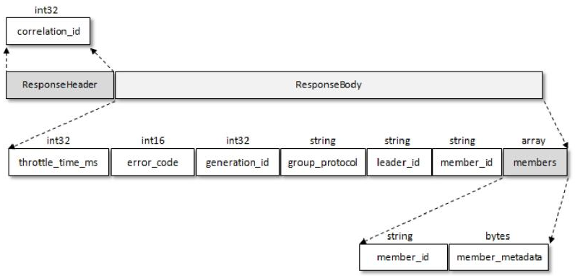
面试题十九：Kafka再均衡的原理有深入了解吗？越细致越好
（1）收集各个消费者支持的所有分配策略，组成候选集candidates。
（2）每个消费者从候选集candidates中找出第一个自身支持的策略，为这个策略投上一票。
（3）计算候选集中各个策略的选票数，选票数最多的策略即为当前消费组的分配策略。
如果有消费者并不支持选出的分配策略，那么就会报出异常 IllegalArgumentException：Member does not support protocol。这里所说的“消费者所支持的分配策略”是指 partition.assignment.strategy 参数配置的策略，如果这个参数值只配置了RangeAssignor，那么这个消费者客户端只支持 RangeAssignor 分配策略. 同一个消费组内的消费者，尽量采用固定的分区策略，避免发生以上异常。
在此之后，Kafka服务端就要发送JoinGroupResponse响应给各个消费者，leader消费者和其他普通消费者收到的响应内容并不相同，首先我们看一下JoinGroupResponse的具体结构：
JoinGroupResponse 包含了多个域，其中 generation_id 用来标识当前消费组的年代信息，避免受到过期请求的影响。leader_id表示消费组leader消费者的member_id。
Kafka发送给普通消费者的JoinGroupResponse中的members内容为空，而只有leader消费者的JoinGroupResponse中的members包含有效数据。members为数组类型，其中包含各个成员信息。member_metadata 为消费者的订阅信息。

Slide 39
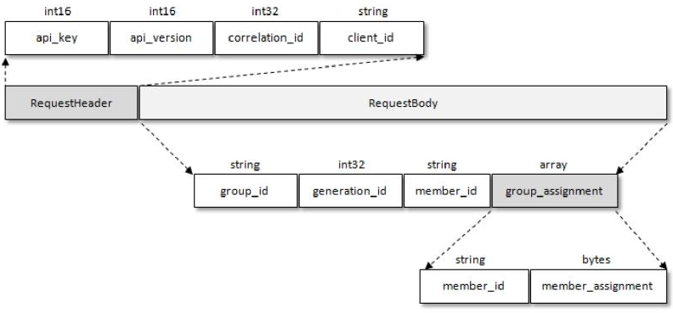
面试题十九：Kafka再均衡的原理有深入了解吗？越细致越好
第三阶段（SYNC_GROUP）
leader 消费者根据在第二阶段中选举出来的分区分配策略来实施具体的分区分配，在此之后需要将分配的方案同步给各个消费者，此时leader消费者并不是直接和其余的普通消费者同步分配方案，而是通过 GroupCoordinator 这个“中间人”来负责转发同步分配方案的。在第三阶段，也就是同步阶段，各个消费者会向GroupCoordinator发送SyncGroupRequest请求来同步分配方案
group_assignment 是一个数组类型，其中包含了各个消费者对应的具体分配方案：member_id表示消费者的唯一标识，而member_assignment是与消费者对应的分配方案，它还可以做更具体的划分

Slide 40
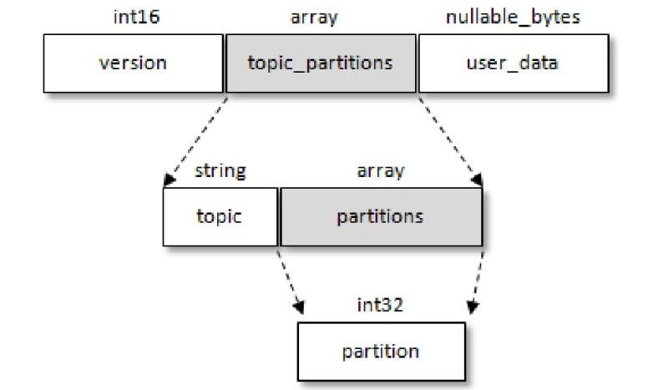
面试题十九：Kafka再均衡的原理有深入了解吗？越细致越好
服务端在收到消费者发送的SyncGroupRequest请求之后会交由GroupCoordinator来负责具体的逻辑处理。GroupCoordinator同样会先对SyncGroupRequest请求做合法性校验，在此之后会将从 leader 消费者发送过来的分配方案提取出来，连同整个消费组的元数据信息一起存入Kafka的__consumer_offsets主题中，最后发送响应给各个消费者以提供给各个消费者各自所属的分配方案。
member_assignment 的结构

Slide 41
面试题十九：Kafka再均衡的原理有深入了解吗？越细致越好
第四阶段（HEARTBEAT）
进入这个阶段之后，消费组中的所有消费者就会处于正常工作状态。在正式消费之前，消费者还需要确定拉取消息的起始位置。假设之前已经将最后的消费位移提交到了GroupCoordinator，并且GroupCoordinator将其保存到了Kafka内部的__consumer_offsets主题中，此时消费者可以通过OffsetFetchRequest请求获取上次提交的消费位移并从此处继续消费。
消费者通过向 GroupCoordinator 发送心跳来维持它们与消费组的从属关系，以及它们对分区的所有权关系。只要消费者以正常的时间间隔发送心跳，就被认为是活跃的，说明它还在读取分区中的消息。心跳线程是一个独立的线程，可以在轮询消息的空档发送心跳。如果消费者停止发送心跳的时间足够长，则整个会话就被判定为过期，GroupCoordinator 也会认为这个消费者已经死亡，就会触发一次再均衡行为。消费者的心跳间隔时间由参数heartbeat.interval.ms指定，默认值为3000，即3秒，这个参数必须比session.timeout.ms参数设定的值要小，一般情况下heartbeat.interval.ms的配置值不能超过session.timeout.ms配置值的1/3(确保给消费者 至少3次发送心跳的机会)。

Slide 42
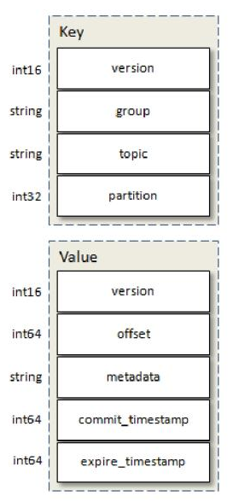
面试题二十：__consumer_offsets 有深入了解吗？
位移提交的内容最终会保存到Kafka的内部主题__consumer_offsets中，一般情况下，当集群中第一次有消费者消费消息时会自动创建主题__consumer_offsets。offsets.topic.replication.factor 为该主题分区的副本数，默认为3；分区数可以通过offsets.topic.num.partitions参数设置，默认为50。
图中展示了消费位移对应的消息内容格式，上面是消息的key，下面是消息的value。可以看到key和value中都包含了version字段，这个用来标识具体的key和value的版本信息，不同的版本对应的内容格式可能并不相同。就目前版本而言，key和value的version值都为1。key中除了version字段还有group、topic、partition字段，分别表示消费组的groupId、主题名称和分区编号。虽然key中包含了4个字段，但最终确定这条消息所要存储的分区还是根据单独的 group 字段来计算的，这样就可以保证消费位移信息与消费组对应的GroupCoordinator 处于同一个 broker 节点上，省去了中间轮转的开销，这一点与消费组的元数据信息的存储是一样的。
value中包含了5个字段，除version字段外，其余的offset、metadata、commit_timestamp、expire_timestamp字段分别表示消费位移、自定义的元数据信息、位移提交到 Kafka 的时间戳、消费位移被判定为超时的时间戳。

Slide 43
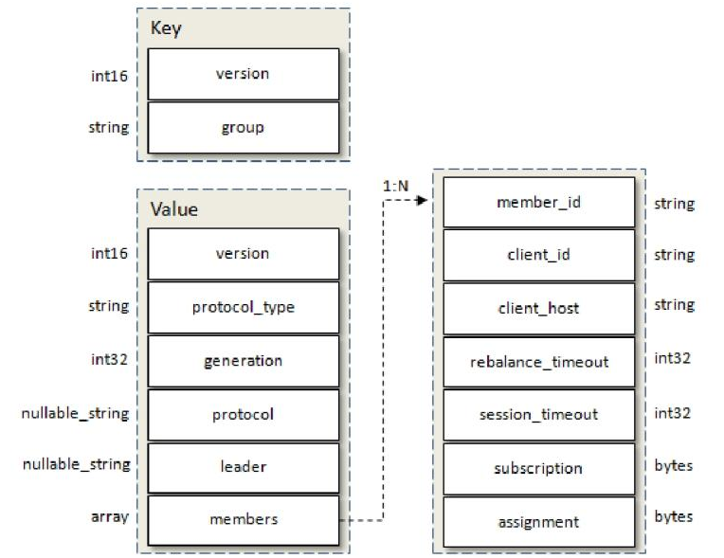
面试题二十：__consumer_offsets 有深入了解吗？
与此同时，消费组的元数据信息也会存入Kafka的__consumer_offsets主题中。
· protocol_type：消费组实现的协议，这里的值为“consumer”。
generation：标识当前消费组的年代信息，避免收到过期请求的影响。
· protocol：消费组选取的分区分配策略。
· leader：消费组的leader消费者的名称。
· members：数组类型，其中包含了消费组的各个消费者成员信息

Slide 44
面试题二十一：分区副本的分配规则有了解吗？
分区副本的分配有两种方式：指定机架信息和未指定机架信息的分配策略。
未指定机架信息的算法（很少有人会问到这个深度，没什么用，增加小伙伴们的知识深度）：
第一个副本位置的计算方式：firstReplicaIndex=（currentPartitionId+startIndex）% broker数量
第二个副本位置的计算方式：secReplicaIndex=(firstReplicaIndex + (1 + (nextReplicaShift + 1 + replicaIndex) % (broker数量 - 1)) ) % broker数量
第三个副本位置的计算方式：thirReplicaIndex=(firstReplicaIndex + (1 + (nextReplicaShift + 1 + replicaIndex + 1) % (broker数量 - 1)) ) % broker数量
假设集群中有3个broker节点，对应于代码中的brokerArray（scala代码），创建的某个主题中有3个副本和6个分区，6各分区的分区号码分别是 0 1 2 3 4 5，对应的是算法中的 currentPartitionId；startIndex 这个是我们通过random.nextInt(broker数量) 获取出来的，假设这个值是 2；nextReplicaShift 也是随机计算出来的，假设他的值为1； replicaIndex 从第二个副本的计算开始，从0 依次递增 1。
分区0的副本有3个，它的第一个副本是：（0+2）%3 = 2；他的第一个副本会分配到kafka集群中的broker 2节点上； 他的第二个副本是：（2+ （1+0））% 3 = 0；他的第二个副本会分配到kafka集群中的 broker0节点；他的第三个副本是：（2+ （1 +1））% 3 = 1； 他的第三个副本会分配到kafka及群众的broker1节点；他的副本分配情况是 2 0 1.
分区1 的副本有3个，它的第一个副本是：（1+2）%3 = 0；他的第二个副本是：（0+ （1+0））% 3 = 1；
他的第三个副本是：（0+ （1+1））% 3 =2； 他的副本分配情况是 0 1 2.
.....

Slide 45
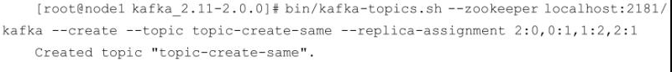
面试题二十一：分区副本的分配规则有了解吗？
指定 broker 分配：
从创建语句中，并没有看到分区的数量，也没有看到分区副本的数量。 我们只看到了 -replica-assignment这个参数中有 4 组信息。4组信息，说明有4个分区；每组信息有2个元素，说明有2个副本；每组信息中的数字代表brokerId。如2:0 代表：第一个分区，有2个分区副本，分别存放在brokerID为2 和brokerID为0 的位置。
指定机架分配。kafka服务就是一个broker，我们可以再一台服务器上部署kafka，那么这台服务器上就是一个kafka的broker，我们可以再broker上配置 broker.rack=’rack1‘ 来将我们的当前的broker定义到 机架 rack1上。如果另外一台服务器上我们也安装了一个kafka，也指定 broker.rack=’rack1‘，那么我们就可以说：rack1机架上有2个broker。
举例：比如我们有3个机架，分别为rack1，rack2，rack3，每台机架上有2个broker，brokerid分别为 0 1 2 3 4 5.
rack1: 0,1
rack2: 2, 3
rack3: 4, 5
在所有的broker都指定了 broker.rack信息的前提下，我们才能够使用指定机架分配的策略。
以当前例子来说，有6个broker，如果未指定机架，brokerarray就是 【0 ， 1， 2， 3， 4， 5】
如果指定机架，borkerarray就是【0,2,4,1,3,5】，计算完副本的位置后，还会再次进行一个判断，如果当前rack上任意一个broker节点有该分区的副本，并且其他的rack上还没有分配，那么会将该副本分配到其他机架上，而不是遵循结果。
接下来还有一个判断，如果当前计算结果指向的 broker上已经有该分区副本了，并且其他的broker上没有该分区副本，那么会将该副本分配到其他borker上，而不是遵循结果。

Slide 46
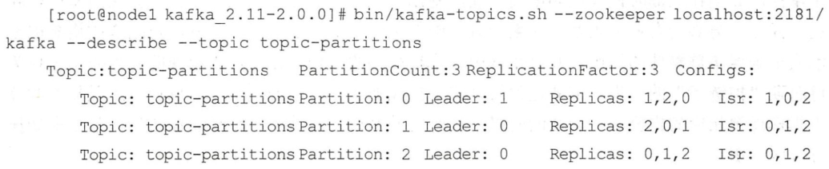
面试题二十二：kafka副本leader选举的机制是什么？如何平衡集群负载
第一次创建kafka的副本时，第一个broker节点，就是我们leader副本节点，每个分区都只有一个leader的副本节点，这个leader节点对外提供读写服务，其他节点为follower节点，用来做分区数据的备份，提升分区数据的可靠性。
那么，随着我们生产环境的运行，有的broker可能会发生一些未知异常导致下线，以我们上图中的 1分区为例，初始状态下，它的leader副本本来应该是 2，但是2发生了一次未知的异常下线，那么作为leader节点的下线，不能够影响该分区的正常读写操作，所以kafka会从我们优先副本列表中选择一个节点作为新的leader节点，新的leader节点就是0，因此，我们现在来看这个1分区的leader节点是选举之后的新leader。 kafkaleader副本的选举过程是这样的：首先kafka会有一个AR 列表，AR列表代表当前分区的所有的副本列表；AR列表又包含了ISR列表，ISR列表是包含 leader副本+与leader副本数据同步的分区副本所在的broker节点；还有一部分是OSR列表，OSR列表仅仅包含与 leader副本不同步的 follower副本所在的broker节点。一旦leader副本异常下线了，那么就从ISR列表中，选择第一个可用的节点作为leader副本节点。
对于1分区来说，初始情况下 leader应该是 2，replicas应该是 2 0 1； ISR列表应该是 2 0 1 ----》 突然brokerid 为2的节点发生了下线 ----》 我们从 ISR列表选择第一个节点作为新的leader节点，也就是提升brokerid为0的节点为当前分区leader副本所在节点 -----》 此时ISR列表为 0 1； ----》 几分钟后 2节点上线了，并同步了新的首领节点0的数据，然后ISR更新为 0 1 2.
线下也好，上线也好，只要能保证数据的可靠性就行。但是大家要考虑一个问题啊，brokerid为0的节点现在是2个分区的leader副本所在节点，这会导致我们的broker 0 负载严重，负载2个分区（1和2分区）的读写；而broker2节点没有任何负载；broker1节点有分区0的leader副本，有一个负载。这就导致了集群负载的不均衡（随着prod运行的一些下线上线导致的问题）。

Slide 47
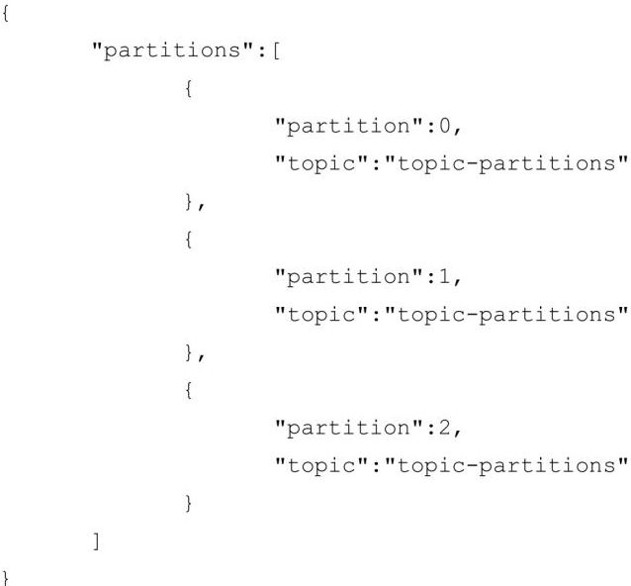
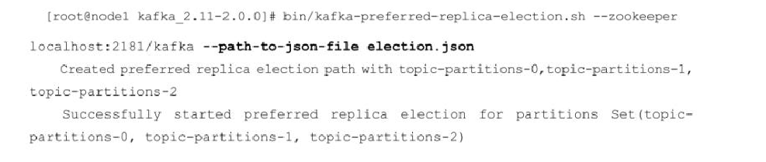
面试题二十二：kafka副本leader选举的机制是什么？如何平衡集群负载
通过kafka-perferred-replica-election.sh脚本配合path-to-json-file参数来对主题topic-partitions执行优先副本的选举操作
election.json
第一步创建一个json文件如上图 election.json文件所示； 第二步：执行kafka-perferred-replica-election.sh，并通过path-to-json-file引入 election.json。（这是最好的方式）
注意：生产上执行leader副本重新平衡是，要尽量选择业务不繁忙的时候；一定要分主题进行操作，不要一次性将所有的kafka主题进行副本的重新平衡。elelction.json仅对 topic topic-partitions进行了副本的重新平衡。

Slide 48
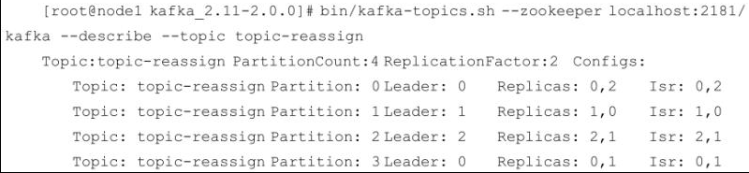
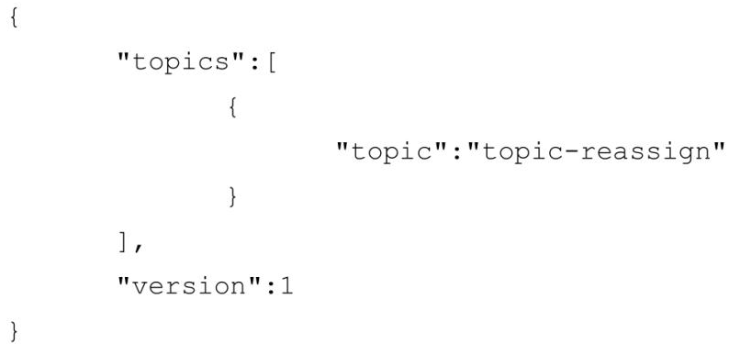
面试题二十三：分区副本迁移的方式和原理有了解吗？
比如说，如上图所示，我们的主题topic-reassign有4个分区和2个副本，从图中可以看出，我们有3个broker节点，brokerid分别为0 1 2. 我们说过，broker就是一个kafka服务，如果我们想要将broker 1 这台服务器进行有计划的下线（很多企业有时候，会进行服务器资源的调整，将富裕的资源进行下线回收），我们就需要考虑，broker1这个节点上有分区副本，broker1下线不能影响分区副本啊，我们通过观察，broker1中有分区1，分区2和分区3的副本。这时候，如果我们想要下线broker1，就需要将broker1中的分区副本进行迁移。
迁移方式比较简单，都是通过json文件和命令的形式进行迁移的，一共分为3个步骤：
第1个步骤：创建一个json文件，指定本影响的主题（由于broker1下线所影响的分区副本所在的主题）这个json文件可以同时存放多个 topic

Slide 49
面试题二十三：分区副本迁移的方式和原理有了解吗？
第2个步骤，通过 kafka-reassign-partitions.sh命令，配合 generate参数和topics-to-move-json-file参数引入我们json文件（文件名称自己指定），并且一定要配合 broker-list参数指定 剩余的 brokerID. 告诉这个当前受影响的分区，你可以使用 broker-list参数指定的broker。（这一步的作用是，告诉主题活跃的broker并生成分区副本迁移的方案--红色框里的方案）
请一定要将我们上图中红色框标记的内容复制出来，将其放置到一个新的json文件中。 为后续的真正的副本迁移动作做准备。

Slide 50
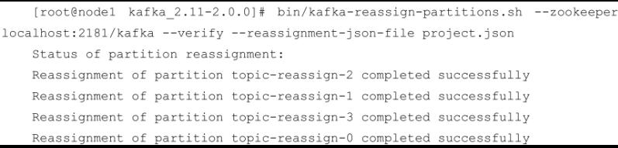
面试题二十三：分区副本迁移的方式和原理有了解吗？
第三步，执行我们最终的分区副本迁移方案。
一个broker节点，可能有很多分区副本，我们的例子中只有3个，但是实际情况下，可能有成百上千个。如果想要做这些副本的迁移，可能会花费很大时间，我们如何确定迁移完成了呢？我们可以通过以下的这个命令进行进度的查看：
如果副本的数量巨大，进度查看的时候，一直是复制中，in progress, 那么就有可能由于大量数据的迁移操作和带宽的占用对整个集群造成极大的影响，因此，我们需要控制复制的速度（分区副本迁移速度，速度控制，防止影响整个服务集群。）
至此，我们说完了副本迁移的方式。原理呢？

Slide 51
面试题二十三：分区副本迁移的方式和原理有了解吗？
原理很简单，就是先在活跃的 broker中（broker-list参数）创建新的副本（这些新的副本对应即将下线的broker1中的副本,这个副本是 kafka的 控制器 创建的），然后将分区副本数据进行迁移，最后删除我们旧副本，最后broker1下线。
如果我们想要下线broker1，我们首先要做的操作是，将我们的broker1进行关机下线，然后再上线，原因是我们需要将broker1中所有的分区副本，改为follower副本，这一步不是强制的，是极其推荐的操作，但是这一步的操作，可以为后续的副本迁移提供更好地条件。
然后在执行副本迁移的3个步骤。

Slide 52
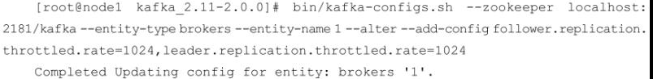
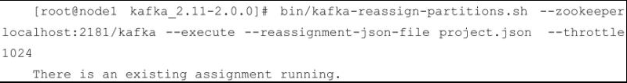
面试题二十四：分区副本复制限流？
副本间的复制限流有两种实现方式：kafka-config.sh脚本和kafka-reassign-partitions.sh脚本。
kafka-config.sh脚本主要以动态配置的方式来达到限流的目的，在broker级别有两个与复制限流相关的配置参数：follower.replication.throttled.rate和leader.replication.throttled.rate，前者用于设置follower副本复制的速度，后者用于设置leader副本传输的速度，它们的单位都是B/s。通常情况下，两者的配置值是相同的。
kafka-reassign-partitions.sh脚本本身也提供了限流的功能，只需一个throttle参数即可，具体用法如下
复制限流，一定要在使用完成后恢复，比如我们面试题23所说的 broker1下线，如果为了保持集群的稳定性而限制了复制速度，那么我们一定要再复制完成后，恢复到初始状态。

Slide 53
面试题二十五：kafka 控制器有了解吗?
在 Kafka 集群中会有一个或多个 broker，其中有一个 broker 会被选举为控制器（Kafka Controller），它负责管理整个集群中所有分区和副本的状态。当某个分区的leader副本出现故障时，由控制器负责为该分区选举新的leader副本。当检测到某个分区的ISR集合发生变化时，由控制器负责通知所有broker更新其元数据信息。当使用kafka-topics.sh脚本为某个topic增加分区数量时（第二十六面试题说明 增加分区），同样还是由控制器负责分区的重新分配。
Kafka中的控制器选举工作依赖于ZooKeeper，成功竞选为控制器的broker会在ZooKeeper中创建/controller这个临时（EPHEMERAL）节点，此临时节点的内容参考如下：
其中version在目前版本中固定为1，brokerid表示成为控制器的broker的id编号，timestamp表示竞选成为控制器时的时间戳。在任意时刻，集群中有且仅有一个控制器。每个 broker 启动的时候会去尝试读取/controller节点的brokerid的值，如果读取到brokerid的值不为-1，则表示已经有其他broker 节点成功竞选为控制器，所以当前 broker 就会放弃竞选；如果 ZooKeeper 中不存在/controller节点，或者这个节点中的数据异常，那么就会尝试去创建/controller节点。当前broker去创建节点的时候，也有可能其他broker同时去尝试创建这个节点，只有创建成功的那个broker才会成为控制器，而创建失败的broker竞选失败。每个broker都会在内存中保存当前控制器的brokerid值，这个值可以标识为activeControllerId。
ZooKeeper 中还有一个与控制器有关的/controller_epoch 节点，这个节点是持久（PERSISTENT）节点，节点中存放的是一个整型的controller_epoch值。controller_epoch用于记录控制器发生变更的次数，即记录当前的控制器是第几代控制器，我们也可以称之为“控制器的纪元”。
controller_epoch的初始值为1，即集群中第一个控制器的纪元为1，当控制器发生变更时，每选出一个新的控制器就将该字段值加1。每个和控制器交互的请求都会携带controller_epoch这个字段，如果请求的controller_epoch值小于内存中的controller_epoch值，则认为这个请求是向已经过期的控制器所发送的请求，那么这个请求会被认定为无效的请求。如果请求的controller_epoch值大于内存中的controller_epoch值，那么说明已经有新的控制器当选了

Slide 54
面试题二十五：kafka 控制器有了解吗?
具备控制器身份的broker需要比其他普通的broker多一份职责，具体细节如下：
· 监听分区相关的变化。为ZooKeeper中的/admin/reassign_partitions 节点注册 PartitionReassignmentHandler，用来处理分区重分配的动作。为 ZooKeeper 中的/isr_change_notification节点注册IsrChangeNotificetionHandler，用来处理ISR集合变更的动作。为ZooKeeper中的/admin/preferred-replica-election节点添加PreferredReplicaElectionHandler，用来处理优先副本的选举动作。
· 监听主题相关的变化。为 ZooKeeper 中的/brokers/topics 节点添加TopicChangeHandler，用来处理主题增减的变化；为 ZooKeeper 中的/admin/delete_topics节点点添加TopicDeletionHandler，用来处理删除主题的动作。
· 监听broker相关的变化。为ZooKeeper中的/brokers/ids节点添加BrokerChangeHandler，用来处理broker增减的变化。
· 从ZooKeeper中读取获取当前所有与主题、分区及broker有关的信息并进行相应的管理。对所有主题对应的 ZooKeeper 中的/brokers/topics/＜topic＞节点添加PartitionModificationsHandler，用来监听主题中的分区分配变化。
· 启动并管理分区状态机和副本状态机。
· 更新集群的元数据信息。
· 如果参数 auto.leader.rebalance.enable 设置为 true，则还会开启一个名为“auto-leader-rebalance-task”的定时任务来负责维护分区的优先副本的均衡。（面试题22说过，通过kafka-perferred-replica-election.sh脚本配合path-to-json-file参数来对主题topic-partitions执行优先副本的选举操作，面试题23又说了，选举出来的新的leader副本可能会导致集群负载失调，我们通过kafka-reassign-partitions.sh命令进行副本的均衡，那这里提到的 自动优选副本均衡是干什么的？这个参数，在prod上一定要设置为false，我门不能开启自动的优选副本的均衡，这个参数如果开启，kafka会每5分钟进行一次均衡率的计算，如果不均衡律超过 10% 就会触发一次自动的 副本均衡。）

Slide 55
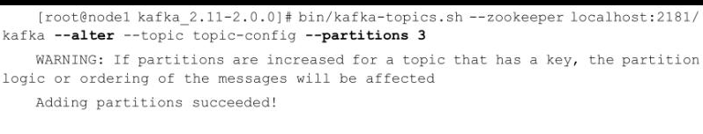
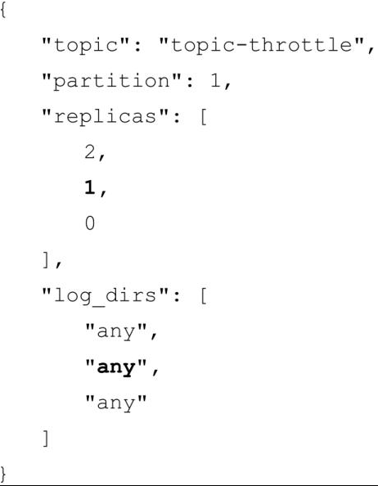
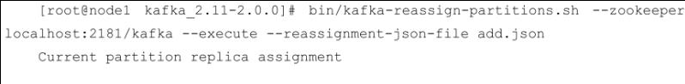
面试题二十五：kafka如何修改分区数和分区副本数儿？
kafka修改分区数：
kafka如果增加了分区数，对于生产者消息的负载就会发生变化，之前某一个key可能会存入A分区，那么增加完分区数之后，这相同的消息可能会存入分区B。一定要注意，我们没有消息按key进行的指定分区的存入场景和顺序消费场景，否则需要慎重。kakfa只支持增加分区，不支持减少分区。
kafka修改分区副本数

Slide 56
面试题二十六：kafka为什么用磁盘进行存储还能保证高吞吐量？
kafka使用磁盘进行存储，能够达到高吞吐量和处理速度，主要依赖以下3个技术：消息顺序追加、页缓存等技术和零拷贝（Zero-Copy）技术。
消息顺序追加
Kafka 依赖于文件系统（更底层地来说就是磁盘）来存储和缓存消息，kafka将消息以追加日志文件的形式顺序写入磁盘。有关测试结果表明，一个由6块7200r/min的RAID-5阵列组成的磁盘簇的线性（顺序）写入速度可以达到600MB/s，而随机写入速度只有100KB/s，两者性能相差6000倍。Kafka 在设计时采用了文件追加的方式来写入消息，即只能在日志文件的尾部追加新的消息，并且也不允许修改已写入的消息，这种方式属于典型的顺序写盘的操作，所以就算 Kafka使用磁盘作为存储介质，它所能承载的吞吐量也不容小觑
页缓存（和mysql的机制几乎完全一致）
页缓存是操作系统实现的一种主要的磁盘缓存，以此用来减少对磁盘 I/O 的操作。具体来说，就是把磁盘中的数据缓存到内存中，把对磁盘的访问变为对内存的访问。为了弥补性能上的差异，当一个进程准备读取磁盘上的文件内容时，操作系统会先查看待读取的数据所在的页（page）是否在页缓存（pagecache）中，如果存在（命中）则直接返回数据，从而避免了对物理磁盘的 I/O 操作；如果没有命中，则操作系统会向磁盘发起读取请求并将读取的数据页存入页缓存，之后再将数据返回给进程。同样，如果一个进程需要将数据写入磁盘，那么操作系统也会检测数据对应的页是否在页缓存中，如果不存在，则会先在页缓存中添加相应的页，最后将数据写入对应的页。被修改过后的页也就变成了脏页，操作系统会在合适的时间把脏页中的数据写入磁盘，以保持数据的一致性。
Kafka 中大量使用了页缓存，这是 Kafka 实现高吞吐的重要因素之一。虽然消息都是先被写入页缓存，然后由操作系统负责具体的刷盘任务的，但在Kafka中同样提供了同步刷盘及间断性强制刷盘（fsync）的功能，这些功能可以通过 log.flush.interval.messages、log.flush.interval.ms 等参数来控制。同步刷盘可以提高消息的可靠性，防止由于机器掉电等异常造成处于页缓存而没有及时写入磁盘的消息丢失。
零拷贝：netty讲解

Slide 57
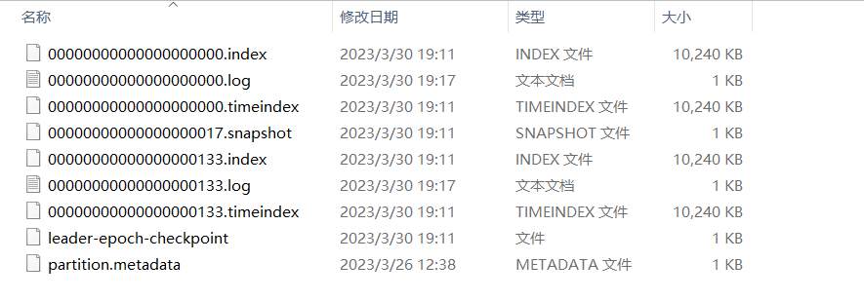
面试题二十七：kafka与日志相关的文件有了解吗？
Log对应了一个命名形式为＜topic＞-＜partition＞的文件夹。举个例子，假设有一个名为“topic-log”的主题，此主题中具有 4 个分区，那么在实际物理存储上表现为“topic-log-0”“topic-log-1”“topic-log-2”“topic-log-3”这4个文件夹。
前三个文件：index文件代表 我们日志文件中的 offset偏移量和实际的磁盘存储地址的一个mapping映射；log文件，他就是我们的分区的消息追加的那个日志文件；timeindex 是根据时间戳和offset的一个映射关系。这三个文件的文件名是一样的，都代表开头的第一条数据是从offset 0000...0000（64位long整型）开始的。
第四个文件：snapshot文件，当我们关闭kafka时，会生成一个snapshot文件，用于启动kafka时的一个快速启动方案。
第5 - 7 个文件：这个文件的名称是 以 133 结尾的，说明，这个文件的第一条消息是从offset 133开始的。后续的消息，都会存储到133.log。我们kafka的日志文件就是以log 段 segment形式存储（为了防止当个的log文件过大而引起的无法管理问题-过期的log的删除）的，每一个段文件中都会存储一部分消息，只有最后一个段文件是活跃的log文件。
第八个文件，leader-epoch-checkpoint：与leader副本分区的checkpoint点，因为有ISR，有OSR.
第九个文件：分区元数据文件。

Slide 58
面试题二十八：分段日志文件是根据什么进行的分段？
日志分段文件切分包含以下几个条件，满足其一即可。
（1）当前日志分段文件的大小超过了 broker 端参数 log.segment.bytes 配置的值。log.segment.bytes参数的默认值为1073741824，即1GB .log文件。
（2）当前日志分段中消息的最大时间戳与当前系统的时间戳的差值大于 log.roll.ms或log.roll.hours参数配置的值。如果同时配置了log.roll.ms和log.roll.hours参数，那么log.roll.ms的优先级高。默认情况下，只配置了log.roll.hours参数，其值为168，即7天。
（3）偏移量索引文件.index或时间戳索引文件.timeindex的大小达到broker端参数log.index.size.max.bytes配置的值。log.index.size.max.bytes的默认值为10485760，即10MB。
（4）追加的消息的偏移量与当前日志分段的偏移量之间的差值大于Integer.MAX_VALUE，即要追加的消息的偏移量不能转变为相对偏移量（offset-baseOffset＞Integer.MAX_VALUE）。

Slide 59
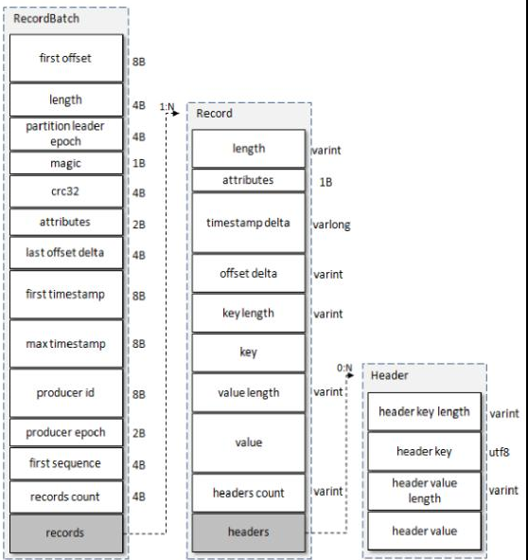
面试题二十九：log日志具体的文件格式有研究过吗？
first offset：表示当前RecordBatch的起始位移。
· length：计算从partition leader epoch字段开始到末尾的长度。
· partition leader epoch：分区leader纪元
· magic：消息格式的版本号，对v2版本而言，magic等于2。
· attributes：消息属性
· last offset delta：RecordBatch中最后一个Record的offset与first offset的差值。主要被broker用来确保RecordBatch中Record组装的正确性。
· first timestamp：RecordBatch中第一条Record的时间戳。
· max timestamp：RecordBatch 中最大的时间戳，一般情况下是指最后一个 Record的时间戳，和last offset delta的作用一样，用来确保消息组装的正确性。
· producer id：PID，用来支持幂等和事务
· producer epoch：和producer id一样，用来支持幂等和事务
· first sequence：和 producer id、producer epoch 一样，用来支持幂等和事务
.records count：RecordBatch中Record的个数。
records:Kafka 日志中使用哪种压缩方式是通过参数 compression.type 来配置的，默认值为“producer”，表示保留生产者使用的压缩方式。这个参数还可以配置为“gzip”“snappy”“lz4”，分别对应 GZIP、SNAPPY、LZ4 这 3 种压缩算法。如果参数 compression.type 配置为“uncompressed”，则表示不压缩。

Slide 60
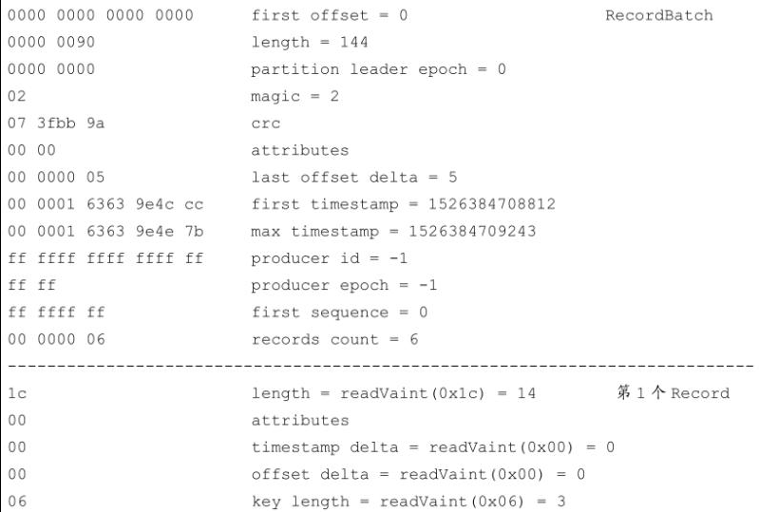
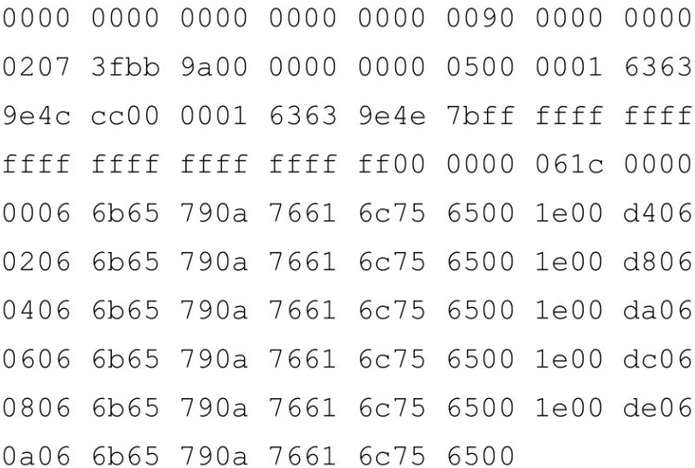
面试题二十七：log日志具体的文件格式有研究过吗？
16进制的消息展示：

Slide 61
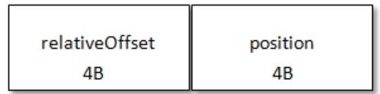
面试题三十：kafka索引日志文件是如何进行索引快速定位的(.index 和 .timeindex)
开头就提及了每个日志分段文件对应了两个索引文件，主要用来提高查找消息的效率。偏移量索引文件用来建立消息偏移量（offset）到物理地址之间的映射关系，方便快速定位消息所在的物理文件位置；时间戳索引文件则根据指定的时间戳（timestamp）来查找对应的偏移量信息(时间戳-》offset-》offset偏移量文件-》物理地址)。
Kafka 中的索引文件以稀疏索引（sparse index）的方式构造消息的索引，它并不保证每个消息在索引文件中都有对应的索引项。每当写入一定量（由 broker 端参数 log.index.interval.bytes指定，默认值为4096，即4KB）的消息时，偏移量索引文件和时间戳索引文件分别增加一个偏移量索引项和时间戳索引项，增大或减小log.index.interval.bytes的值，对应地可以增加或缩小索引项的密度。
稀疏索引通过MappedByteBuffer将索引文件映射到内存中，以加快索引的查询速度。偏移量索引文件中的偏移量是单调递增的，查询指定偏移量时，使用二分查找法来快速定位偏移量的位置，如果指定的偏移量不在索引文件中，则会返回小于指定偏移量的最大偏移量。时间戳索引文件中的时间戳也保持严格的单调递增，查询指定时间戳时，也根据二分查找法来查找不大于该时间戳的最大偏移量，至于要找到对应的物理文件位置还需要根据偏移量索引文件来进行再次定位。
偏移量索引项的格式
（1）relativeOffset：相对偏移量，表示消息相对于baseOffset 的偏移量，占用4 个字节，当前索引文件的文件名即为baseOffset的值。（面试题27题中的133.index文件中第一个信息的relativeOffset是0. 具体的offset=relativeOffset+baseOffset）
（2）position：物理地址，也就是消息在日志分段文件中对应的物理位置，占用4个字节。

Slide 62
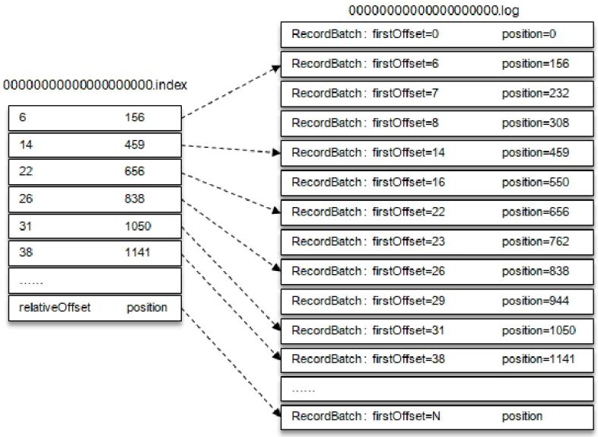
面试题三十：kafka索引日志文件是如何进行索引定位的
如果我们要查找偏移量为23的消息，那么应该怎么做呢？首先通过二分法在偏移量索引文件中找到不大于23的最大索引项，即[22，656]，然后从日志分段文件中的物理位置656开始顺序查找偏移量为23的消息。
第一步，先通过对index文件中的relativeOffset进行二分查找，找到22；
第二步：通过22找到log文件中的offset为22的信息；
第三步：顺序查找22以后的offset，找到23的offset消息。

Slide 63
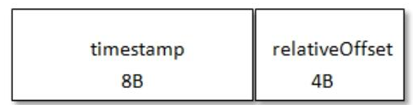
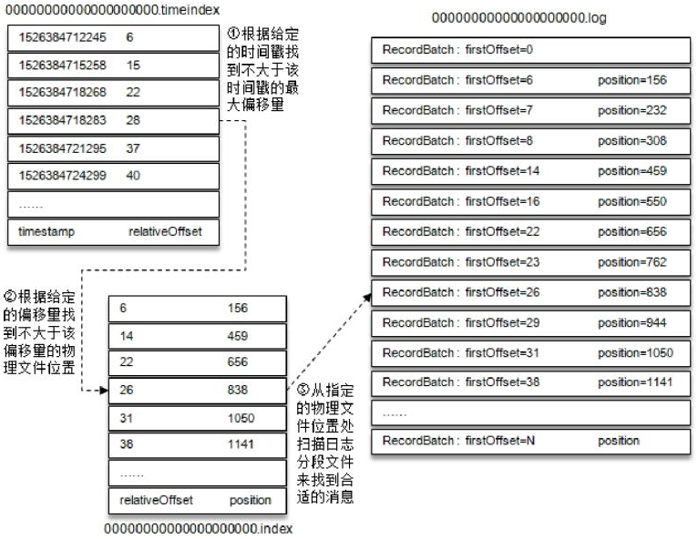
面试题三十：kafka索引日志文件是如何进行索引定位的
时间戳索引项的格式
先在timeindex文件中找到timestamp对应的offset（二分查找）
然后拿着offset 去index文件中找到对应的物理地址。

Slide 64
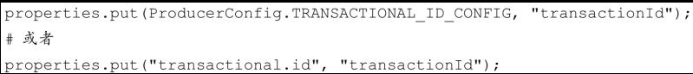
面试题三十一：kafka支持幂等性和事务吗？
所谓的幂等，简单地说就是对接口的多次调用所产生的结果和调用一次是一致的。生产者在进行重试的时候有可能会重复写入消息，而使用Kafka的幂等性功能之后就可以避免这种情况。开启幂等性功能的方式很简单，只需要显式地将生产者客户端参数enable.idempotence设置为true即可。
幂等性并不能跨多个分区运作，而事务可以弥补这个缺陷。事务可以保证对多个分区写入操作的原子性。操作的原子性是指多个操作要么全部成功，要么全部失败，不存在部分成功、部分失败的可能。
对流式应用（Stream Processing Applications）而言，一个典型的应用模式为“consume-transform-produce”。在这种模式下消费和生产并存：应用程序从某个主题中消费消息，然后经过一系列转换后写入另一个主题，消费者可能在提交消费位移的过程中出现问题而导致重复消费，也有可能生产者重复生产消息。Kafka 中的事务可以使应用程序将消费消息、生产消息、提交消费位移当作原子操作来处理，同时成功或失败，即使该生产或消费会跨多个分区。事务要求生产者开启幂等特性，因此通过将transactional.id参数设置为非空从而开启事务特性的同时需要将 enable.idempotence 设置为 true 。
为了实现事务，应用程序必须提供唯一的 transactionalId，这个 transactionalId 通过客户端参数transactional.id来显式设置：

Slide 65
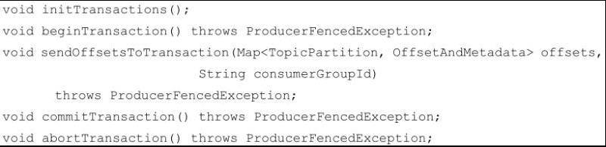
面试题三十一：kafka支持幂等性和事务吗？
transactionalId与PID一一对应，两者之间所不同的是transactionalId由用户显式设置，而PID是由Kafka内部分配的。另外，为了保证新的生产者启动后具有相同transactionalId的旧生产者能够立即失效，每个生产者通过transactionalId获取PID的同时，还会获取一个单调递增的producer epoch。如果使用同一个transactionalId开启两个生产者，那么前一个开启的生产者会报出如下的错误
KafkaProducer提供了5个与事务相关的方法
initTransactions（）方法用来初始化事务，beginTransaction（）方法用来开启事务；sendOffsetsToTransaction（）方法为消费者提供在事务内的位移提交的操作；commitTransaction（）方法用来提交事务；abortTransaction（）方法用来中止事务，类似于事务回滚。

Slide 66
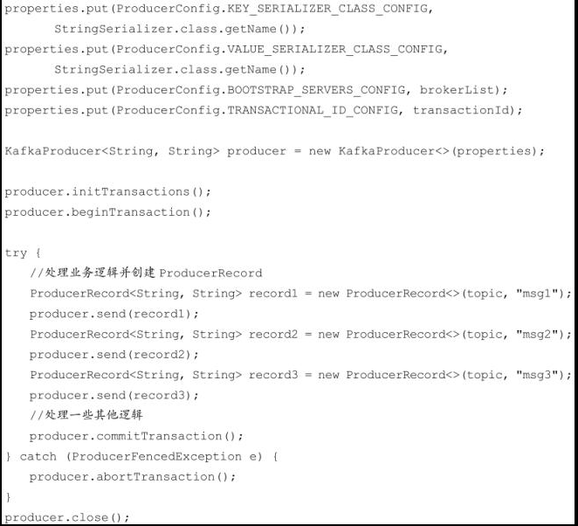
面试题三十一：kafka支持幂等性和事务吗？

Slide 67
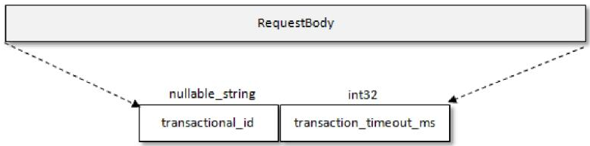
面试题三十二：Kafka事务的实现原理有了解吗？
为了实现事务的功能，Kafka引入了事务协调器（TransactionCoordinator）来负责处理事务。每一个生产者都会被指派一个特定的TransactionCoordinator，所有的事务逻辑包括分派 PID 等都是由 TransactionCoordinator 来负责实施的。TransactionCoordinator 会将事务状态持久化到内部主题__transaction_state 中。具体原理如下：
1.查找TransactionCoordinator
。与查找GroupCoordinator节点一样，也是通过FindCoordinatorRequest请求来实现的, 只不过FindCoordinatorRequest中的coordinator_type就由原来的0变成了1，由此来表示与事务相关联。Kafka 在收到 FindCoorinatorRequest 请求之后，会根据 coordinator_key （也就是transactionalId）查找对应的TransactionCoordinator节点。如果找到，则会返回其相对应的node_id、host和port信息。具体查找TransactionCoordinator的方式是根据transactionalId的哈希值计算主题__transaction_state中的分区编号。
2.获取PID
在找到TransactionCoordinator节点之后，就需要为当前生产者分配一个PID了。生产者获取PID的操作是通过InitProducerIdRequest请求来实现的
其中 transactional_id 表示事务的transactionalId；
transaction_timeout_ms表示TransactionCoordinaor等待事务状态更新的超时时间

Slide 68
面试题三十二：Kafka事务的实现原理有了解吗？
3.开启事务
通过KafkaProducer的beginTransaction（）方法可以开启一个事务，调用该方法后，生产者本地会标记已经开启了一个新的事务，只有在生产者发送第一条消息之后 TransactionCoordinator才会认为该事务已经开启。
4.提交或者中止事务
一旦数据被写入成功，我们就可以调用 KafkaProducer 的 commitTransaction（）方法或abortTransaction（）方法来结束当前的事务。

Slide 69
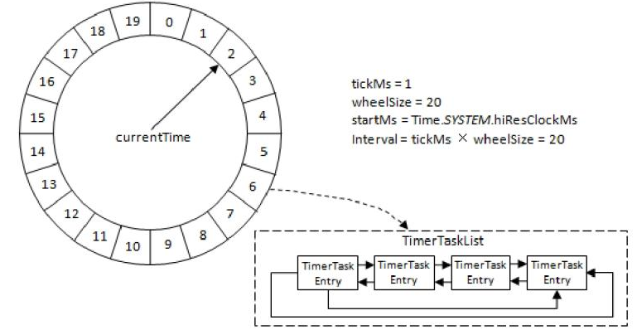
面试题三十三：kafka里边的定时任务实现原理是什么？
Kafka中存在大量的延时操作，比如延时生产、延时拉取和延时删除等。Kafka并没有使用JDK自带的Timer或DelayQueue来实现延时的功能，而是基于时间轮的概念自定义实现了一个用于延时功能的定时器（SystemTimer）。Kafka中的时间轮（TimingWheel）是一个存储定时任务的环形队列，底层采用数组实现，数组中的每个元素可以存放一个定时任务列表（TimerTaskList）。TimerTaskList是一个环形的双向链表，链表中的每一项表示的都是定时任务项（TimerTaskEntry），其中封装了真正的定时任务（TimerTask）。
时间轮由多个时间格组成，每个时间格代表当前时间轮的基本时间跨度（tickMs）。时间轮的时间格个数是固定的，可用wheelSize来表示，那么整个时间轮的总体时间跨度（interval）可以通过公式 tickMs×wheelSize计算得出。时间轮还有一个表盘指针（currentTime），用来表示时间轮当前所处的时间，currentTime是tickMs的整数倍。currentTime可以将整个时间轮划分为到期部分和未到期部分，currentTime当前指向的时间格也属于到期部分，表示刚好到期，需要处理此时间格所对应的TimerTaskList中的所有任务。

Slide 70
面试题三十三：kafka里边的定时任务实现原理是什么？
若时间轮的tickMs为1ms且wheelSize等于20，那么可以计算得出总体时间跨度interval为20ms。初始情况下表盘指针currentTime指向时间格0，此时有一个定时为2ms的任务插进来会存放到时间格为2的TimerTaskList中。随着时间的不断推移，指针currentTime不断向前推进，过了2ms之后，当到达时间格2时，就需要将时间格2对应的TimeTaskList中的任务进行相应的到期操作。此时若又有一个定时为 8ms 的任务插进来，则会存放到时间格 10 中，currentTime再过8ms后会指向时间格10。

Slide 71
面试题三十三：kafka里边的定时任务实现原理是什么？
如果此时有一个定时为350ms的任务该如何处理？直接扩充wheelSize的大小？Kafka中不乏几万甚至几十万毫秒的定时任务，这个wheelSize的扩充没有底线，就算将所有的定时任务的到期时间都设定一个上限，比如100万毫秒，那么这个wheelSize为100万毫秒的时间轮不仅占用很大的内存空间，而且也会拉低效率。Kafka 为此引入了层级时间轮的概念，当任务的到期时间超过了当前时间轮所表示的时间范围时，就会尝试添加到上层时间轮中。

Slide 72
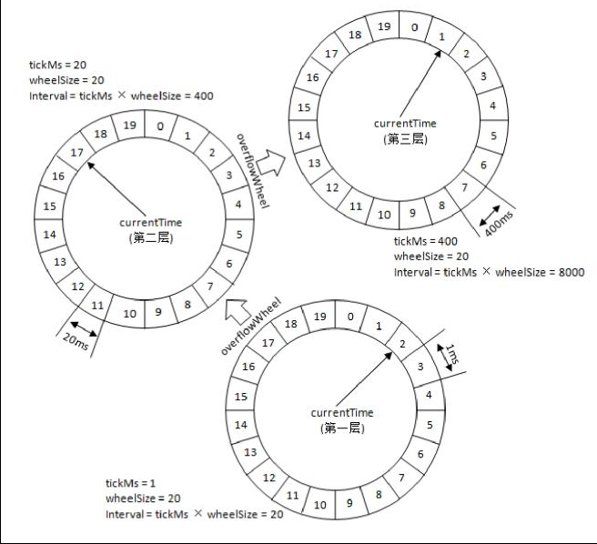
面试题三十三：kafka里边的定时任务实现原理是什么？
第一层，就是我们所熟悉的 20ms 时间轮。超过20ms以后执行的任务都不能够满足了。
第二层：中的每个元素中都存储了一个第一层的时间轮。
第三层：中每个元素都存储了一个第二层的时间轮 一共是8s
第四层：8s * 20 = 160s
第五层： 160s * 20 = 3200s （将近一个小时的任务了）

Slide 73

面试题三十四：kafka的Hub和Spoke架构有什么优劣？
这种架构适用于一个中心 Kafka 集群对应多个本地 Kafka 集群的情况
对于一个公司的业务点，我们有两个点，一个是北京，一个是上海。对于北京的用户，他的数据只能存储到本经当地的kafka的数据中心，如果这个用户去上海，无法办理业务；反之亦然。 对于我们北京本地的kafka数据中心和上海本地的kafka数据中心，都会将数据镜像到 中央kafka集群。
好处是用户使用数据的时候，直接能从距离最近的数据中心进行读取；坏处是不同地域的用户数据不互通。如果两边的用户都使用中央集群，那么本地集群还有必要存在吗？ 中央集群不是对外提供服务的集群，是企业内部使用全量数据的集群。

Slide 74

面试题三十五：kafka双活集群架构有什么优劣
当有两个或多个数据中心需要共享数据并且每个数据中心都可以生产和读取数据时，可以使用双活（Active-Active）架构
这种架构的主要好处在于，它可以为就近的用户提供服务，具有性能上的优势。第二个好处是冗余和弹性。因为每个数据中心具备完整的功能，一旦一个数据中心发生失效，就可以把用户重定向到另一个数据中心。这种重定向完全是网络的重定向。这种架构是我们所知道的最具伸缩性、弹性、灵活性和成本优势的解决方案。
这种架构的主要问题在于，如何在进行多个位置的数据异步读取和异步更新时避免冲突。
比如说aws举例，买书。我在北京登录我的账号，买A书，同时我的一个朋友在上海登录我的账号，买B书。那么，如果北京和上海同时拥有双活架构中的一个，我的信息：“购买A数存入北京的一个kafka数据中心”；朋友“购买B书存入上海的kafka数据中心”。 我的信息同步到上海，朋友的信息，同步到北京。北京kafka有AB两本书，上海kafka有AB两本书。 aws会同时发四本书给我，北京AB书；上海AB书。（aws专门负责退货的流程，之前aws的架构存在的问题。）
解决方式：我的账号永远指向一个集群（很容易实现）解决这个问题。。

Slide 75

面试题三十六：kafka主备架构有什么优劣
这种架构的好处是易于实现，而且可以被用于任何一种场景。你可以安装第二个集群，然后使用镜像进程将第一个集群的数据完整镜像到第二个集群上，不需要担心数据的访问和冲突问题。
这种架构的不足在于，它浪费了一个集群（灾备）。

Slide 76
面试题三十七：kafka延展集群架构有什么优劣（最后一个面试题）
延展集群就是跨多个数据中心安装的单个 Kafka 集群。
延展集群与其他类型的集群有本质上的区别。首先，延展集群并非多个集群，而是单个集群，因此不需要对延展集群进行镜像。延展集群使用 Kafka 内置的复制机制在集群的 broker 之间同步数据。我们可以通过配置打开延展集群的同步复制功能，生产者会在消息成功写入到其他数据中心之后收到确认。同步复制功能要求使用机架信息，确保每个分区在其他数据中心都存在副本，还需要配置 min.isr 和 acks=all，确保每次写入消息时都可以收到至少两个数据中心的确认。
好处是，数据中心及所有 broker 都发挥了作用，不存在像主备架构那样的资源浪费。这种架构的不足之处在于，它所能应对的灾难类型很有限。
如果能够在至少 3 个具有高带宽和低延迟的数据中心上安装 Kafka（包括 Zookeeper），那么就可以使用这种架构。为什么是 3 个数据中心？主要是因为 Zookeeper。Zookeeper 要求集群里的节点个数是奇数，而且只有当大多数节点可用时。
kafka这个东西是目前大数据这块用的比较多的，对于里边的一些原理讲解，其实在Java程序员的面试过程中，很少被问到，至少我没有被问到很多关于kafka的深入的问题，但是不影响我们进行深入地学习。
很多公司，都有devops或运维部门，kafka集群这些内容都是运维部门负责，所以对Java程序员使用kafka的的程度，企业关注度会少一些。

Slide 77

谢 谢

